Slide 1
EL LIBRO DE LA REVELACIÓN
El Apocalipsis de Juan

Slide 2
ESTILO DE ESCRITURA
El Libro de Apocalipsis afirma ser una carta (1:4), una profecía (1:3; 22:7, 10, 18-19) y un apocalipsis (1:1). ¿Cuál es el significado de estas tres designaciones? ¿Es esto importante para leer correctamente el libro?

Slide 3
como una carta
Como carta, el Libro de Apocalipsis está dirigido a siete congregaciones en Asia Menor (1:3), al igual que otras cartas del NT.
Tres de estas siete ciudades, Éfeso, Tiatira y Laodicea, nos son conocidas en otras partes del NT (Hch. 19, Ep. 1-6, 1 Ti. 1:3; Hch. 16:14; Col. 4:16). ).
Si el libro estaba dirigido específicamente a estas siete congregaciones, debemos esperar que el contenido del libro tenga una relevancia especial para ellas, especialmente porque debían leer la carta en voz alta (1:3).

Slide 4
como una profecía
La profecía es tanto exhortación como predicción (cf. 1 Co. 14:3; Hch. 21:10-11).
Repetir palabras como “pronto” y “cerca”, que enmarcan el principio y el final del libro, se refiere al futuro (1:1, 3; 3:11; 22:6-7, 10, 12, 20).
En la medida en que estos términos están vinculados al regreso de Cristo, deben leerse como inminentes, ya que no se puede saber el tiempo del regreso de Cristo (cf. Mc 13, 32-33).

Slide 5
como un apocalipsis
La primera oración del libro lo describe como un apocalipsis, un género de literatura que surgió inicialmente entre los judíos un par de siglos antes de Cristo.
La literatura apocalíptica tenía como objetivo proporcionar información sobre el mundo invisible de las fuerzas espirituales que arrasaron la historia humana.
Aseguró al pueblo de Dios que aunque el mal pareciera prevalecer en el presente, el triunfo de Dios estaba asegurado.
¡El pueblo de Dios debe permanecer fiel y no darse por vencido!

Slide 6
El estilo de la apocalíptica judía
Características primarias
    Divulgaciones especiales
    Dualismo de poderes y triunfo de Dios
    Dualismo de las edades
    Simbolismo
    Disturbios cósmicos
    Angelología/Demonología
    Figura mesiánica y edad venidera

Slide 7
Literatura Apocalíptica
Raíces en el Canon del Antiguo Testamento
Isaías 24-27, 34-35, 65-66
Zacarías 9-11, 12-14
Daniel 2, 7, 9, 10-12
en los apócrifos
2 Esdras
En la pseudoepígrafa
Apocalipsis de Abraham
Apocalipsis de Adán
2 Baruc
3 Baruc
Apocalipsis de Daniel
Apocalipsis de Elías
1 Enoc
2 Enoc
3 Enoc
Apócrifo de Ezequiel
Apocalipsis griego de Esdras
Revelación de Esdras
Visión de Esdras
jubileos
Apocalipsis de Sedrach
Apocalipsis de Sofonías

Slide 8
PUNTOS DE DISCUSIÓN
¿Cómo impacta su significado ver Apocalipsis como una carta circular leída públicamente a varias ^{congregaciones del} siglo I?
¿A qué tipo de cosas debe ser sensible un lector cuando lee una obra apocalíptica como Apocalipsis, cosas que probablemente no serían tan prominentes en otros tipos de escritura?
¿Hay otras partes del Nuevo Testamento que son de estilo apocalíptico?

Slide 9
AUTOR Y FECHA
¿Es importante saber quién fue el autor y cuándo se escribió el libro?

Slide 10
Juan, tu hermano
El autor simplemente se identifica a sí mismo como “Juan, tu hermano y compañero en el sufrimiento y el reino y la paciencia que tenemos en Jesús” (1:9).
Desde mediados de los años 100 d. C., muchos asumieron que era Juan bar Zebedeo, el último sobreviviente de los Doce.
Sin embargo, su identidad también fue debatida en este período temprano, y más de un “Juan” era conocido de la era apostólica. La identificación precisa es innecesaria para leer correctamente el libro.

Slide 12
El problema de las citas
Surgen dos posibilidades para fechar el libro, y cualquiera afectaría significativamente la forma en que se debe leer el libro.
Las referencias internas a un “templo” (11:1) y una “ciudad santa” (11:2), si se toman históricamente, implican que tanto Jerusalén como el ^{Segundo} Templo todavía estaban en pie. Si es así, entonces el libro debe fecharse durante los años 60 d.C.
Sin embargo, la mayoría de los testigos de la iglesia posapostólica consideraron que el libro se escribió a mediados de los años 90 d. C., más de dos décadas después de la caída de Jerusalén. Si es así, entonces las referencias al templo y la ciudad santa deben tomarse como algo más que una referencia a la Jerusalén histórica.

Slide 13
El Rey que ahora “es”
En una referencia secuencial a siete gobernantes políticos, Juan dijo que el sexto " es" (17:10), lo que implica que estaba en el poder en el momento de la escritura.
Si se acepta una fecha temprana, entonces el gobernante probablemente sería César Nerón (54-68 dC).
Si se acepta una fecha posterior, entonces el gobernante probablemente sería el emperador Domiciano (81-96 dC).

Slide 14
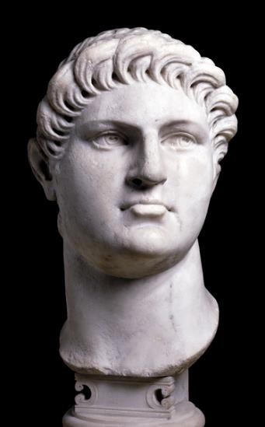
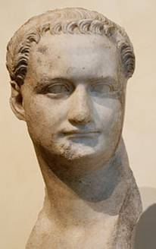
¿Nerón o Domiciano?

Slide 15
PUNTOS DE DISCUSIÓN
Si bien gran parte del NT fue escrito por apóstoles, ¿hay partes que no fueron escritas por apóstoles? (Si Apocalipsis fue escrito por alguien que no fuera Juan excepto Zebedeo, entonces tampoco fue escrito por un apóstol). ¿Por qué entonces decimos que todo el NT es “apostólico”, y es esto importante?
Si usted vivió en el siglo I y ^{escuchó} este libro leído públicamente, y escuchó acerca de un "rey" que ahora "es", ¿cuál podría ser su reacción?

Slide 16
REFERENCIAS
Juan se basó en gran medida en el Antiguo Testamento (más de 250 alusiones).
También utilizó iconografías bursátiles, como la bestia de siete cabezas, conocida figura mitológica del mal de la antigüedad.
Otra fuente aparente fue la himnodia de la iglesia primitiva.

Slide 17
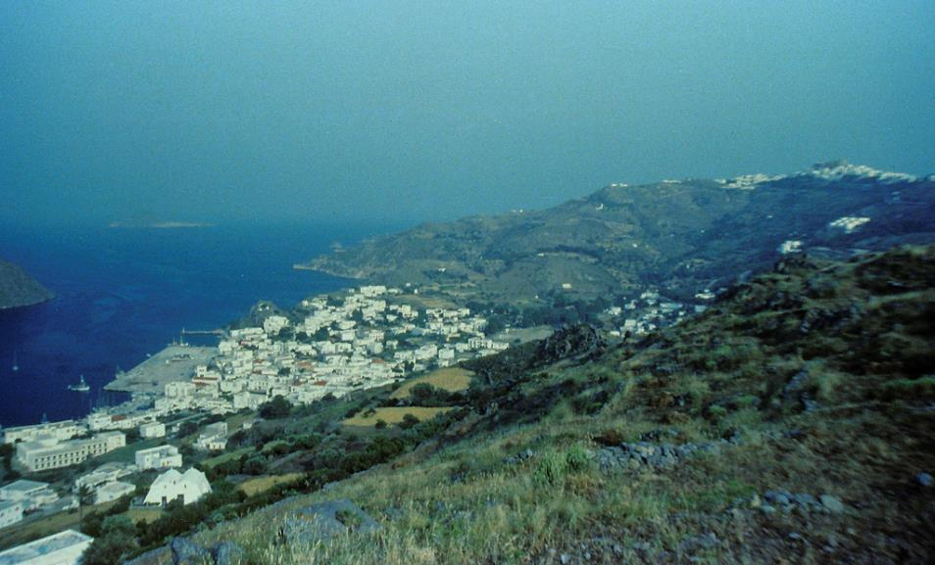
PATMOS: Según la tradición cristiana primitiva, Juan recibió sus visiones en una cueva poco profunda en la mitad del camino desde la actual ciudad portuaria de Skala hasta el pueblo en la cima de la montaña.

Slide 18
INTERPRETACIÓN
¿Por qué hay tantas interpretaciones diferentes de este libro? ¿Cómo lo han leído los cristianos en el pasado?

Slide 19
La tendencia a lo largo de los siglos
Varios intérpretes han tendido a ver su propia época y circunstancias como el enfoque principal del libro.
Sin embargo, a medida que los siglos avanzaban, las interpretaciones continuaron cambiando para adaptarse a los acontecimientos contemporáneos, como la caída de Roma, el surgimiento del Islam, las guerras de Napoleón, la agresión de Alemania en la Primera y Segunda Guerra Mundial, el Guerra Fría, la formación de la Unión Europea, etc.
Todo lo que sabemos del período post-apostólico es que los primeros cristianos esperaban que la iglesia viera todo el complejo de eventos descritos en Apocalipsis.

Slide 20
Un ejemplo de ello…
LA HORA: 999 dC, Nochevieja, Roma
EL EVENTO: Misa de medianoche, Basílica de San Pedro
LA CREENCIA: Los 1000 años de Apocalipsis 20 ahora estarían completos, anunciando el día de la ira de Dios cuando la tierra se disolvería en cenizas.
TESTIGOS: Algunos testimonios sugieren que cuando el Papa Silvestre II levantó las manos para elevar la hostia, con un reloj gigante al fondo marcando los últimos segundos del milenio y los asistentes postrados con los brazos extendidos en forma de cruz, algunos de los los adoradores en realidad murieron de miedo.
Más recientemente, la gente almacenó alimentos y agua, creyendo que Y2K marcaría el comienzo del día del juicio final en todo el mundo.

Slide 21
Idioma milenario
premilenialismo
Edad de la Iglesia 1000 años de reinado terrenal
regreso de cristo
regreso de cristo
amilenialismo
Era de la Iglesia (simbolizada por los 1000 años)
regreso de cristo
posmilenialismo
los 1000 años representan el progreso cristiano hasta que el mundo sea en gran parte cristianizado

Slide 22
Bosquejo histórico de la escatología
EL CRISTIANISMO PRIMITIVO
El Libro de Apocalipsis describe la lucha entre la iglesia y el Imperio Romano.
La amenaza eran los césares imperiales que intentaban obligar a los cristianos a adorar al césar.
PREMILENARIO
CRISTIANISMO MEDIEVAL
El Libro de Apocalipsis describe la era de la iglesia.
La amenaza era el mal del mundo, pero especialmente el surgimiento del Islam.
AMILENIO
LOS REFORMADORES
El Libro de Apocalipsis describe la era de la iglesia.
La amenaza era el dominio del papado y la Iglesia Católica Romana.
AMILENIO
ESCOLÁSTICO PROTESTANTE
Las interpretaciones del Libro de Apocalipsis comienzan a divergir.
La amenaza era el mal mundial, pero comenzaron a surgir diversas formas de entender esta amenaza.
PREMILENIAL, AMILENIAL y POSTMILENIAL
PERIODO MODERNO
Además de las otras formas de interpretar el Libro de Apocalipsis, surgió un nuevo enfoque, el esquema dispensacional.
La amenaza era el anticristo al final después del rapto de la iglesia.
PREMILENIO

Slide 23
Idealismo
CRISTIANOS vs.
EL SISTEMA MUNDIAL
Las siete iglesias son paradigmas para toda la iglesia de todos los tiempos.
Las plagas simbolizan problemas universales a lo largo de la historia.
La bestia es el estado impío.
La ramera es el sistema mundial de comercio.
¡Cristo Víctor!

Slide 24
historicismo
LA VERDADERA IGLESIA
contra
RELIGIÓN FALSA
Las siete iglesias son históricas.
Los sellos y las trompetas son ayes en el mundo hasta el Edicto de Constantino.
La bestia es la Roma papal; la marca de la bestia es la obediencia al papado.
Babilonia es la ciudad de Roma, la sede del papado.
La Iglesia Romana es la gran ramera.
El pueblo de Dios son protestantes.
¡Cristo Víctor!

Slide 25
preterismo
IGLESIA EARY vs.
ROMA PAGANA
Las siete iglesias son históricas.
Las plagas son símbolos del juicio divino, ya sea sobre la Ciudad de Roma o Jerusalén.
La bestia es la Roma pagana.
La cabeza herida es César Nerón.
La marca de la bestia es el certificado para la adoración al César.
Babilonia es Roma.
La puta es Roma.
¡Cristo Víctor!

Slide 26
dispensacionalismo
Las siete iglesias son símbolos de siete edades a lo largo de la historia cristiana.
Las plagas se cumplirán durante la semana 70 ^{de} Daniel, un período por venir.
Los santos son judíos justos que todavía están dentro del antiguo pacto de Dios con Moisés.
La bestia será el anticristo por venir.
La marca de la bestia será la dominación económica de todo el mundo.
Babilonia es la Unión Europea.
El vencedor será Cristo que regresa.
Los 1000 años cumplirán las antiguas promesas de la tierra a los judíos.
LOS JUDÍOS vs.
ANTICRISTO DESPUÉS DEL RAPTO DE LA IGLESIA

Slide 27
Premilenialismo histórico
Las siete iglesias son históricas.
Las plagas son los males del Mesías que se intensifican hacia el final de la era.
La bestia es el anticristo escatológico prefigurado por el culto imperial.
Babilonia es el sistema mundial anti-Dios.
La ramera simboliza la historia de la impiedad.
El pueblo de Dios son los cristianos.
El jinete vencedor es Cristo que regresa.
Los 1000 años consuman el reino de Dios.
CRISTIANOS vs.
CÉSAR y el ANTICRISTO ESCATO-LÓGICO

Slide 28
RESUMEN DE OPINIONES INTERPRETATIVAS
Conflicto gramo Marco histórico g Anticristo
IDEALISMO
Pueblo de Dios contra el mal
toda la historia humana
muchos anticristos
HISTORICISMO
Protestantes vs Católicos
Edad Media, Reforma
papado romano
PRETERISMO
La iglesia primitiva vs. los césares
Finales del siglo ^{I}
Césares imperiales
DISPENSACION-ALISMO
Judíos contra anticristo
Últimos 7 años de la edad
anticristo del tiempo del fin
PREMILENIO HISTÓRICO
Iglesia contra el mundo
^{Siglo} I y fin de la era
Césares y anticristo

Slide 29
PUNTOS DE DISCUSIÓN
¿Qué modelo interpretativo ha sido más popular en los Estados Unidos entre los evangélicos? ¿En Europa? ¿Entre los académicos histórico-críticos?
¿Alguno de los puntos de vista es incompatible con una alta opinión de la autoridad y confiabilidad de las Escrituras?

Slide 30
TEOLOGÍA BÁSICA
Dada la amplia gama de opiniones teológicas sobre el libro, ¿es posible abordar el significado esencial a pesar de esta diversidad interpretativa?

Slide 31
El problema del mal
Una característica del libro que puede entenderse independientemente del modelo interpretativo es el triunfo de Dios sobre los poderes del mal.
Aunque la sociedad del mundo será abrumada por agentes de inspiración satánica que desafían abiertamente a Dios y persiguen a su pueblo, algunos hasta el terrible martirio, los propósitos de Dios aún se cumplirán.
¡Al final, el pueblo de Dios triunfa! Incluso la muerte y el infierno no pueden conquistarlos.

Slide 32
Ira Divina
Lo que Juan llama “la ira del Cordero” se desplegará poderosamente contra los poderes de las tinieblas y el mal.
El Apocalipsis ofrece un paralelo intencional entre el éxodo original de Egipto y la contienda de los últimos días entre Dios y Satanás.
  Yahweh y Faraón son paralelos al Cordero y al anticristo.
  Las plagas de Egipto son paralelas a las plagas contra el mundo.
  La protección de Israel es paralela a la protección del pueblo de Dios.
El campeón final será Cristo Jesús, el Rey de reyes y Señor de señores.

Slide 33
La consumación del Reino de Dios
El concepto del Nuevo Testamento de “reino” no es dominio, sino soberanía, reinado y gobierno.
Por lo tanto, el “reino de Dios” no es un territorio, como sería el caso de los reyes terrestres. En cambio, es la soberanía eterna de Jesucristo la que se vive en la vida de su pueblo.
Aunque el reino de Dios está amenazado por las fuerzas del mal y la oscuridad, seguramente triunfará al final.

Slide 34
ESTRUCTURA
¿Es significativa la estructura del libro?

Slide 35
El contenido de la Revelación
Comisión de Juan (1)
Las Siete Iglesias (2-3)
Corte del cielo (4-5)
Siete Sellos (6-8)
Siete Trompetas (9-11)
Mujer, Dragón, Bestia y Falso Profeta (12-13)
Cordero, 144,000, Mensajes de ángeles y Cosecha (14)
Siete tazones (15-16)
Babilonia la Grande (17-18)
Juicio y la Ciudad de Dios (19-22)

Slide 36
Estructura paralela progresiva
Una escuela (a-millennial) sostiene que Apocalipsis es esencialmente la misma historia repetida siete veces con diferentes imágenes y metáforas (p. ej., William Hendriksen).
Capítulos 1-3 Visión de las siete iglesias
Capítulos 4-7 Visión de los redimidos y los 7 sellos
Capítulos 8-11 Visión de las 7 trompetas y 2 testigos
Capítulos 12-14 Visión de la mujer, el dragón, la bestia y el Cordero
Capítulos 15-16 Visión de las 7 últimas plagas
Capítulos 17-19 Visión de Babilonia la Grande
Capítulos 20-22 Visión de la Ciudad Santa

Slide 37
Dificultad con el paralelismo progresivo
Hay dos desafíos principales a la sugerencia de una estructura paralela progresiva:
No es evidente que los elementos de cada supuesta perícopa sean, de hecho, paralelos.
Es difícil encontrar costuras literarias claras entre las siete supuestas perícopas.

Slide 38
Tres septetos del juicio
Las tres series, que contienen siete sentencias cada una, se interpretan de diversas formas.
Si son lineales , entonces los juicios ocurren consecutivamente.
Si son cíclicos , cada serie de siete es paralela a cada una de las otras series de siete.
Si se están intensificando , entonces el juicio final de cada serie se convierte en los siete juicios de la serie siguiente.

Slide 39
LINEAL
7 sellos
7 trompetas
7 COPAS
CICLICO
SELLOS
1
2
3
4
5
6
7
TROMPETAS
1
2
3
4
5
6
7
COPAS
1
2
3
4
5
6
7
INTENSIFICANDO
1
2
3
4
5
6
7
1
2
3
4
5
6
7
1
2
3
4
5
6
7
SELLOS
TROMPETAS
COPAS

Slide 40
LOS NÚMEROS
¿Qué importancia tienen los números en el libro?

Slide 41
Números en apocalíptico
Los números generalmente tienen un significado simbólico, no meramente matemático, en la literatura apocalíptica.
El número “siete” parece captar la idea de plenitud (siete iglesias, siete sellos, siete trompetas, siete copas, siete cuernos, siete cabezas, etc.).
Otros números importantes son el tres, el cuatro, el diez, el mil y sus múltiplos.

Slide 42
PUNTOS DE DISCUSIÓN
¿Qué tan difícil es para la gente moderna ver los números como simbólicos en lugar de matemáticos?

Slide 43
LA VISIÓN DE APERTURA (1:1-8)
¿Qué tan importante es la visión inicial?

Slide 44
las siete iglesias
De las siete iglesias de Asia, dos se conocen en otras partes del Nuevo Testamento, Éfeso y Laodecia (Hch. 18:19ss; 19:1; Col. 4:15).
Es probable que las siete iglesias sirvieran como centros postales.
Si una comienza en Éfeso, la iglesia más cercana a Patmos, la carta podría distribuirse a todas las demás por una ruta circular.

Slide 45
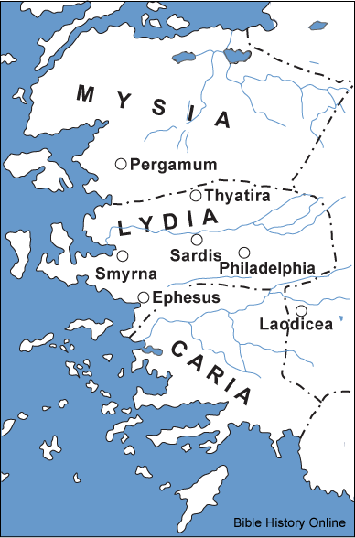
Las siete congregaciones se encuentran todas dentro del oeste de Asia Menor.
La forma en que se enumeran en Apocalipsis sugiere una ruta de distribución circular desde Patmos, comenzando en Éfeso y terminando en Laodicea .
Patmos

Slide 46
A y W
El prólogo concluye con una descripción críptica de la soberanía de Dios sobre la historia usando la primera y la última letra del alfabeto griego.
El simbolismo alfabético era conocido en el mundo antiguo, y un ejemplo popular se encuentra en el palíndromo latino SATOR/ROTAS cuadrado.
Este (probablemente) criptograma cristiano ha sido descubierto tan ampliamente disperso como Inglaterra, Pompeya, Francia y Mesopotamia y desde el siglo ^{I.}

Slide 47
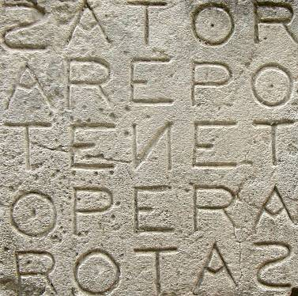
Plaza SATOR/ROTAS
Como palíndromo, el Cuadrado Sator/Rotas se puede leer hacia adelante o hacia atrás, pero su significado directo es tan oscuro que la mayoría de los eruditos sospechan que es un criptograma o una forma secreta para que los primeros cristianos se identificaran entre sí sin exponerse a la persecución.
= el sembrador
= Arepo
= sostiene
= con cuidado
= las ruedas
de Francia

Slide 48
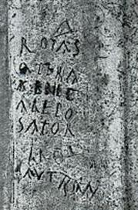
Cuando se reordenan las letras del cuadrado SATOR/ROTAS, forman el “Padre Nuestro” en latín en forma de cruz con el Alfa y Omega en cada travesaño.
A
P
A
G
S
A
T
mi
R
APATERNOSTERO
O
S
T
mi
R
O
Desde Pompeya, 79 d.C.

Slide 49
LA COMISIÓN DE JUAN (1:9-20)
¿Cómo se compara la comisión de Juan con la comisión de otros profetas?

Slide 50
la llamada de Juan
Como Isaías, Jeremías, Ezequiel y Daniel, Juan iba a ser un portavoz de la palabra profética de Dios.
Su comisión vino “en el día del Señor”, es decir, el primer día de la semana, el día de la resurrección de Jesús, que en la práctica cristiana había suplantado en gran medida al sábado judío como día de adoración (Hch. 20:7; Ignacio , Magnesios 9).
El candelabro de siete brazos es el primero de varios símbolos que transfieren el significado judío al cristianismo. El número siete tiene un significado universal.

Slide 51
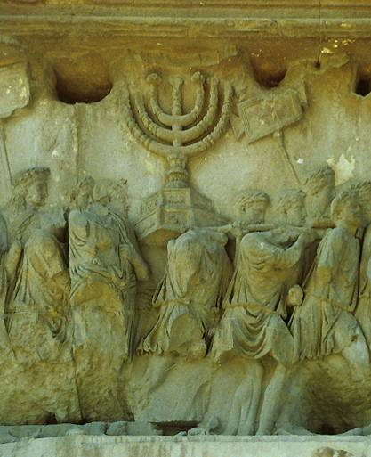
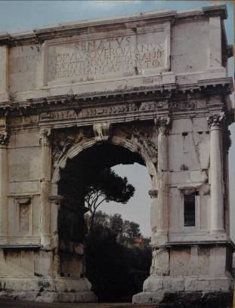
El detalle interior del Arco de Tito, erigido para conmemorar la destrucción de Jerusalén en el año 70 d.C., ofrece una antigua escultura en relieve de la menorá del templo, que se llevaron los romanos.

Slide 52
Simbolismo Dispensacional
Un entendimiento común entre muchos intérpretes dispensacionales es que las siete iglesias representan siete períodos o edades de la iglesia:
ÉFESO (hasta alrededor del año 100 d. C.): Iglesia Apostólica
ESMIRNA (100 d. C. a 312 d. C.): Iglesia perseguida
PÉRGAMO (312 d. C. hasta aproximadamente 800 d. C.): el trono de Satanás
TIATIRA (800 d. C. a 1517 d. C.): Edad Media
SARDIS (AD 1517 hasta los últimos días): Reforma protestante
FILADELFIA (los últimos días): Iglesia misionera
LAODICEA (los últimos días): Iglesia apóstata

Slide 53
Uno como el Hijo del Hombre
La visión de Juan del Cristo resucitado y glorificado tiene estrechas afinidades con Daniel 7.
El “semejante al Hijo del Hombre” usa el mismo lenguaje de Daniel 7:13, mientras que la descripción visionaria coincide con la del Anciano de Días (Daniel 7:9-10).
Las siete estrellas, los mensajeros de las iglesias, pueden referirse a los mensajeros (o tal vez a sus pastores).

Slide 54
PUNTOS DE DISCUSIÓN
¿Qué opina del punto de vista dispensacional de que las siete iglesias representan las siete edades de la iglesia?
¿Cuál es el mayor significado del candelabro de siete brazos que ahora representa a las comunidades cristianas en lugar de la comunidad judía y el templo?

Slide 55
MODELO LITERARIO DE LAS LETRAS (2:1—3:22)
Dirección
Cada iglesia es llamada por su nombre
"Te conozco"
La situación de cada uno es plenamente conocida por Cristo
Palabra de alabanza
Cada uno, excepto Laodicea, recibe una palabra de alabanza
Crítica y advertencia
Solo Smyrna y Filadelfia no son criticadas
Recompensa para el Vencedor
Las recompensas apuntan hacia la unión con Cristo
Advertencia de cierre
Todas las cartas a las siete iglesias siguen un patrón común.

Slide 56
ÉFESO
Los creyentes de Éfeso habían perseverado durante los tiempos difíciles.
Habían identificado y rechazado falsos apóstoles y falsas enseñanzas.
Sin embargo, su celo por la verdad había sido a costa del amor, y el precio era demasiado alto.
Ahora deben recuperar su primer amor y pasión por los demás, de lo contrario perderían su posición como iglesia.
ESMIRNA
Los cristianos de Esmirna (mirra) se enfrentaban a fuertes ataques de la comunidad judía.
En ese momento, el birkat ha-minim (maldición) se había agregado a la liturgia de la sinagoga.
El verdadero judaísmo no estaba en un pedigrí, sino en la fe de Cristo.
Aunque económicamente pobres, los creyentes de Esmirna eran espiritualmente ricos.
Unos 20 años después de que llegara esta carta, Policarpo sería quemado en Esmirna en el año 115 d.C.

Slide 57
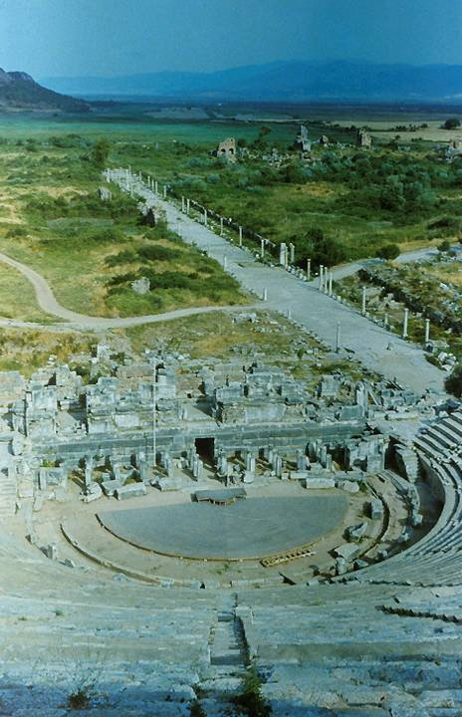
Harbour Road y anfiteatro en Éfeso
Esta vista es desde arriba del enorme teatro de Éfeso que mira a lo largo de Arcadian Way hacia el puerto lleno de sedimentos en el centro del fondo.
Un magnífico puerto natural había sido una de las razones del crecimiento de Éfeso hasta alcanzar su gran tamaño y su poderoso estatus durante los primeros siglos del imperio romano.

Slide 58
BIRKAT HA-MINIM
(maldición sobre los herejes)
“ Para los apóstatas que no haya esperanza, y que el gobierno arrogante (es decir, Roma) sea rápidamente desarraigado en nuestros días. Que los nazarenos (es decir, los cristianos, cf. Hechos 24:5) y los herejes sean destruidos en un momento, y que sean borrados del libro de la vida y no sean inscritos junto con los justos. Bendito eres, Señor, que humillas a los soberbios. ”
(de las 18 bendiciones, la liturgia de la sinagoga de finales del siglo ^{I} )

Slide 59
PUNTOS DE DISCUSIÓN
¿Qué podría significar tener el candelero de uno “retirado” (cf. 2:5)?
Antes de la caída de Jerusalén y del segundo ^{templo} , los cristianos (como Pablo) continuaron adorando en las sinagogas. ¿Cómo cambió el birkat ha-minim ese privilegio?

Slide 60
PERGAMO
Como la primera ciudad de Asia en aclamar abiertamente a César como divino, Pérgamo fue la capital religiosa de Asia y se la describe sin rodeos como "el trono de Satanás".
El "trono" bien puede referirse al gran altar de Pérgamo. Presentaba bajorrelieves de dioses y gigantes, un altar donde se ofrecían sacrificios a Zeus y Atenea.
Un cristiano, Antipas, ya había sido martirizado allí, y otros cristianos estaban siendo intimidados para comprometer su fe con el paganismo.
Mientras que en Éfeso algunos habían sacrificado el amor en aras de la pureza doctrinal, en Pérgamo habían sacrificado la santidad en el altar de la tolerancia.
TIATIRA
Tiatira, como Pérgamo, estaba enfrascada en una lucha con el paganismo.
La figura de Jezabel, que buscaba desplazar a Yahvé con Baal, representa el sincretismo pagano.
Una profetisa autoproclamada predicó la tolerancia.
Los gremios de comerciantes de la ciudad monopolizaban la vida económica y religiosa, presionando a todos los ciudadanos para que participaran en las licenciosas “sobremesas” y el culto a Apolo.
Los cristianos deben entender que las violaciones claras de los mandamientos de Dios exigen una resolución firme, no tolerancia.

Slide 61
SARDI
La situación local en Sardis es quizás la más difícil de descubrir.
Los creyentes no estaban enfrentando una dura oposición o herejía; en cambio, estaban siendo arrullados por una profunda apatía.
Eran nominalmente cristianos, pero no mucho más. Todas las señales externas estaban allí, pero internamente el Señor vio la muerte.
Dos veces la ciudad había caído en manos de los enemigos porque sus defensores fueron descuidados, y este letargo se reflejó de manera espiritual.
El mensaje para Sardis es más grave que para cualquier iglesia hasta ahora.
FILADELFIA
Como en Esmirna, hubo oposición de la sinagoga.
La “llave de David” probablemente represente la entrada al reino de Dios, una afirmación presentada tanto por cristianos como por judíos (cf. Is 22:15-22).
Cristo, solo, tiene las llaves del reino de Dios.
En el tiempo de la gran prueba, Dios prometió preservar a su pueblo hasta el final.
Mientras tanto, los cristianos debían ser firmes en su resolución.
La verdadera Jerusalén y el templo eran celestiales.

Slide 62
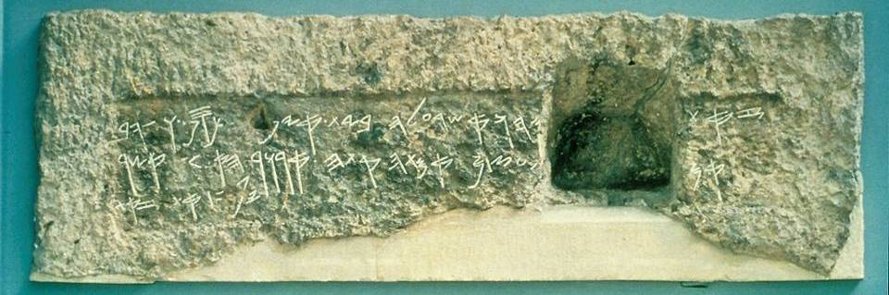
Museo Británico, Londres
Inscripción de mayordomo real
Dos figuras, Sebna y Eliaquim, se describen en Is. 22:20-25. El primero decidió labrarse una tumba elegante como monumento a su propia grandeza. La palabra de Yahvé a Isaías fue que Sebna moriría y sería reemplazada por Eliaquim, quien ahora llevaría la llave de la casa de David, la enorme llave de las puertas del palacio. Su título, "El que está sobre la casa", sobrevive del período de Ezequías en la cabecera de una cámara funeraria excavada en la roca descubierta en 1870 cerca de Siloé, posiblemente la misma tumba excavada por Sebna.

Slide 63
LAODICEA
Como uno de los centros comerciales más ricos de Asia, la prosperidad material de Laodicea había diluido su compromiso cristiano hasta el punto de la mediocridad.
Su testimonio cristiano fue como su agua tibia que venía por acueducto del río Lychus , agua llena de carbonato de calcio.
Su facultad de medicina producía el famoso “polvo frigio” para tratamientos oculares, y el Señor instó a los cristianos a “ungir” sus ojos espirituales.
Mientras que Esmirna era pobre pero espiritualmente rica, Laodicea era rica pero espiritualmente pobre.
Se da una advertencia final al final de cada misiva de la iglesia: “El que tiene oído, oiga lo que el Espíritu dice a las iglesias”.
Esta admonición invita al lector, sin importar la época, a escuchar el mensaje y aplicarlo a sí mismo.

Slide 64
LA VISIÓN DEL CIELO (4:1—5:14)
¿Por qué la visión de Juan cambia continuamente entre el cielo y la tierra, y cuál es el significado de la expresión, “Os mostraré lo que es necesario que suceda en el futuro” (4:1b)?

Slide 65
tierra y cielo
La relación entre la tierra y el cielo es tal que todo en la tierra finalmente se reconciliará con el gobierno del cielo.
Los “viajes” de ida y vuelta entre el cielo y la tierra son típicos de la literatura apocalíptica. Aseguran a los fieles en la tierra que el cielo no está perturbado por la turbulencia en la tierra.

Slide 66
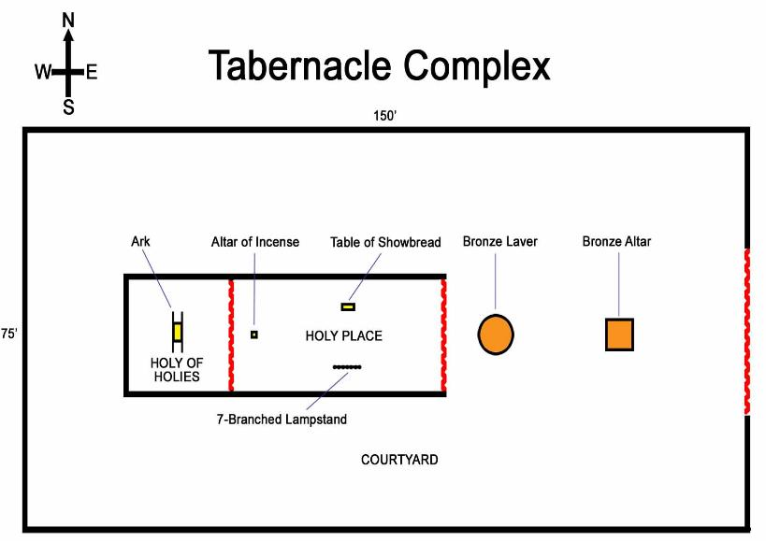
Los elementos del tabernáculo en el desierto y el templo de Salomón son evidentes en la visión de Juan de la liturgia celestial.

Slide 67



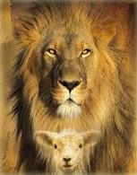




TODAS LAS CRIATURAS
ANCIANOS
GRANDE Y PEQUEÑO
HUESTES ANGÉLICOS

Slide 68
Culto litúrgico
La liturgia es una forma estructurada de adoración, a menudo antifonal, que permite tanto a los líderes como a las personas escuchar y participar en palabras y acciones para dar a Dios lo que le corresponde como Señor.
El culto del tabernáculo, del templo y de la sinagoga era litúrgico.
El culto cristiano primitivo siguió en especie, y las escenas del culto celestial en el Apocalipsis proporcionaron un fundamento para la liturgia (es decir, “Por tanto, te alabamos, uniendo nuestras voces a las de los ángeles, arcángeles y toda la compañía de los cielos, que por siempre cantan este himno para proclamar la gloria de tu nombre”).

Slide 69
Los cinco himnos
Cinco himnos se incluyen en esta liturgia celestial, enfatizando que el Dios de la creación es también el Dios de la redención. Los cinco himnos se construyen en un crescendo:
Alabanza a Dios que es eterno (4:8)
Alabanza a Dios que es el Creador (4:11)
Alabanza al Cordero que es el Redentor (5:9-10)
Alabanza al Cordero que fue inmolado (5:12)
Alabanza al Cordero y a Dios por los siglos de los siglos (5:13)

Slide 70
El Trono de Dios
La visión de Juan del trono divino tiene vínculos significativos con la visión similar de Ezequiel (Ezequiel 1, 10).
Los cuatro querubines están en ambas visiones.
Tanto en la visión de Ezequiel como en la de Juan, los detalles de la figura de Dios están envueltos en misterio.

Slide 71
Los ancianos
El número “24” es significativo, ya que era el número del orden sacerdotal dispuesto por David para el ^{1er} Templo (1 Cr 24,4; 25,9-31).
Estos ancianos sacerdotales también son figuras reales, ya que están coronados y sentados en tronos.
Su parte en la liturgia celestial es adorar a Dios arrojando sus coronas ante él (4:10) y ofreciendo las oraciones de los santos como incienso (5:8) mientras cantan el cántico de redención.

Slide 72
La identidad de los ancianos
Si bien los cuatro seres vivientes son querubines y las huestes que los rodean son angelicales, la identidad de los ancianos ha sido ampliamente debatida.
Pueden ser una clase superior de ángel (p. ej., arcángeles), colocados entre los querubines y la hueste general de ángeles.
Pueden representar al pueblo de Dios, las 12 tribus de Israel y los 12 apóstoles del Cordero unidos en un sacerdocio santo de 24 miembros.
Los dispensacionalistas a menudo los identifican como la iglesia arrebatada en el cielo, aunque contra esto está el hecho de que se distinguen de “los santos” (5:8; 11:17-18; 19:1-4).

Slide 73
La comunidad de adoración
La comunidad de adoradores celestiales, compuesta tanto por seres angélicos como por todas las criaturas del cielo y de la tierra, también tiene vínculos con la visión de Isaías del templo celestial de Dios (Is. 6:1-7).
El triple “santo, santo, santo” se encuentra en ambas visiones.
Tradicionalmente, los cristianos han asociado esta aclamación con el Padre, el Hijo y el Espíritu Santo.

Slide 74
PUNTOS DE DISCUSIÓN
¿Cómo ha afectado la visión de Juan de la liturgia celestial las formas de adoración a lo largo de la historia cristiana?
¿Cuáles son las ventajas del culto litúrgico? ¿Cuales son las desventajas?
Cuando lleguemos al cielo, ¿crees que “veremos” a Dios? (Algunos cristianos hablan de la “visión beatífica”, la visión de Dios después de la muerte, basada en Mt. 5:8; 1 Co. 13:12; 1 Jn. 3:2).

Slide 75
EL ROLLO
¿Cuál es el significado del rollo de siete sellos?

Slide 76
El pergamino con siete sellos
Si bien el contenido del rollo sellado no se revela de inmediato, el hecho de que esté escrito en ambos lados (un opistógrafo) es significativo.
Normalmente, los pergaminos solo tenían escritura en un solo lado.
Los que tenían escrito en el exterior por lo general eran contratos de propiedad, en los que un resumen de los contenidos sellados o los términos de la redención estaban abiertos a la vista del público (cf. Jeremías 32:11).
Por lo tanto, el rollo de siete sellos parecería simbolizar un título de propiedad para la redención del mundo, que incluye el derrocamiento del mal.

Slide 77
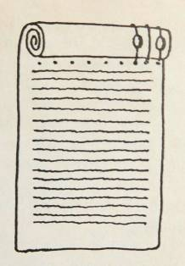
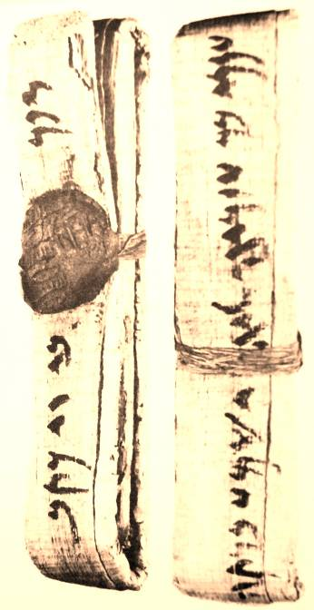
Los rollos normalmente tienen escritura en un solo lado. Los llamados “ dobles hechos ” tenían tanto un texto sellado (descripción legal permanente) como un texto abierto (resumen disponible para inspección).
Museo de Brooklyn, Brooklyn, Nueva York
Dobles acciones
Je. 32:10-15

Slide 78
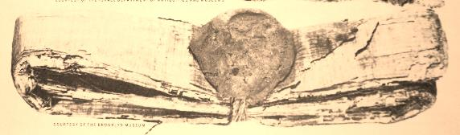

Rollos de título de propiedad
Descubierto en la comunidad judía de Elefantina en el alto Nilo ( siglos ^{IV} / ^{V} aC), el rollo de papiro superior ha sido doblado, atado con un cordón y sellado con una gran bulla. La palabra "escritura" escrita con tinta aparece en el exterior del rollo de papiro.
El segundo rollo, descubierto en Wadi Daliyeh (cerca de Jericó), estaba atado con siete cuerdas, cada una sellada con su propia bulla.
Departamento de Antigüedades y Museos de Israel

Slide 79
El Cordero Prevalece para Abrir el Rollo
Juan aparentemente entendió el significado del rollo con siete sellos, porque le entristeció que nadie estuviera calificado para abrirlo.
El León de Judá, sin embargo, había triunfado. Debido a su victoria sobre la muerte, el Cordero inmolado, pero vivo, él era digno y capaz de abrirla.
Como acto de redención, la apertura del rollo también requería que fuera realizada por un pariente cercano (cf. Rut 3:9-13). El Cordero como Cristo encarnado era un pariente cercano que por su sangre compró hombres y mujeres de toda tribu, lengua, pueblo y nación.

Slide 80
El carácter del cordero
La imaginería del Cordero expresa varias cosas importantes:
Apareciendo con la garganta cortada, el Cordero inmolado señala hacia la cruz (cf. 1 Co 5, 7; 1 Pe 1, 18-19) y más allá, a la Pascua del éxodo.
Sus siete ojos representan la plenitud del Espíritu Santo (Jn 3,34; 2 Co 3,17; cf. Zac 4,10b).
Los siete cuernos, que son antiguos símbolos de poder, representan su autoridad real sobre el reino de Dios.
De pie en el centro del trono de Dios, hay una clara identidad entre el Padre y el Hijo, el Cordero y Dios mismo.

Slide 81
LOS SELLOS (6:1—8:5)
¿Qué representan los siete sellos?

Slide 82
Recuperación del mundo
Si el rollo de siete sellos representa el título de propiedad del mundo, entonces la apertura de los sellos representa los precursores del final cuando el título será reclamado.
Estos precursores aluden directamente a pasajes del Antiguo Testamento, como la gente escondida en cuevas (Is. 2:19), la ruptura de los cuerpos estelares (Is. 34:4) y la entrega de las naciones al matadero (Is. 34: 2-3).

Slide 83
¿SE PUEDE INDICAR EL TIEMPO?
¿Es posible determinar cuándo se abrirán los sellos?

Slide 84
Tres escuelas de pensamiento
DESTRUCCIÓN DE JERUSALÉN
Aquí, la caída de la ciudad en el año 70 dC está a la vista.
Se pone el máximo énfasis en las ideas de “pronto” y las palabras de Jesús de que algunos de su propia generación vivirían para ver estos eventos (cf. Mt. 24:34).
JUSTO ANTES DEL REGRESO DE CRISTO
Aquí, el fin de la era está a la vista.
Estos son los “dolores de parto” (Mc 13, 8b) que señalan la proximidad del fin.
“Esta generación” se refiere a la nación de Israel que continuará sobreviviendo hasta el final.
Para los dispensacionalistas, los sellos se abren inmediatamente después del rapto.
A TRAVÉS DE LA HISTORIA
Aquí, el curso general de la época está a la vista.
Las referencias a “pronto” significan inminente.
“Esta generación” entonces se refiere a los creyentes en Cristo que sobrevivirán hasta el final.

Slide 85
PUNTOS DE DISCUSIÓN
¿Qué tan difícil es tomar las palabras “pronto” y “cerca” y “esta generación no pasará…” para referirse a algo que no sea el ^{siglo primero} ?

Slide 86
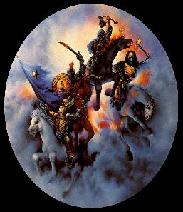
Los cuatro jinetes
Militarismo BLANCO y conquista
Guerra : guerra y sangre
Negro : hambre
PALE pestilencia y muerte
(Zacarías 1, 6)

Slide 87
los mártires
Juan ya se identificaba con la comunidad sufriente por “la palabra de Dios y el testimonio de Jesús” (1,9), y describía a un mártir en Pérgamo (2,13) y advertía de los martirios por venir (2,10). ).
Jesús, también, predijo martirios como parte de los “dolores de parto” (Mt. 10:21; 24:9).
Aquí, como antes, los martirios se relacionan específicamente con “la palabra de Dios y el testimonio de Jesús” (6:9; cf. 12:11, 17; 13:6-7; 17:6; 18:24; 20 :4).

Slide 88
¿Quiénes son el pueblo perseguido de Dios?
DISPENSACIONALISTAS
Los intérpretes dispensacionales toman estas referencias para referirse a los judíos o sus conversos durante el período de la tribulación.
Esta lectura es requerida por la teoría del rapto antes de la tribulación.
A lo largo del Apocalipsis, el pueblo perseguido de Dios se describe con varias frases:
Los que tienen “el testimonio de Jesús” (1:2, 9; 6:9; 12:11, 17; 13:6-7; 17:6; 18:24; 20:4)
Los “santos” (5:8; 8:3-4; 11:18; 13:7, 10; 14:12; 15:3; 16:6; 17:6; 18:24; 19:8; 20 :9)
Los “siervos, apóstoles y profetas” de Dios (10:7; 11:18; 16:6; 18:20, 24)
TODAS LAS OTRAS ESCUELAS
Todos los demás sistemas interpretativos toman estas referencias para referirse a los cristianos.
Argumentan que palabras como “apóstoles y profetas” y “aquellos que tienen el testimonio de Jesús” se refieren más naturalmente a personas en la iglesia cristiana.

Slide 89
Desastres Cósmicos
La visión de Juan de desastres cósmicos es paralela a descripciones similares de los profetas del Antiguo Testamento (cf. Is 13:9-10; 24:18b-23; 34:1-4; Jer 4:23-29; Eze 32:7- 8; Jl. 2:10-11, 30-31; 3:14-16; Heg. 2:6-7).
En apocalíptica, tales descripciones a veces simbolizan el derrocamiento de los poderes políticos en lugar de un colapso literal del mundo celestial (cf. Jue. 5:20; Da. 8:10; 1 Enoc 18:13-15; 21:3ss).
Juan describe estos desastres como precursores de la “ira del Cordero”, pero esta ira sería retenida hasta el sellamiento de los siervos de Dios para protegerlos (cf. 7:3).

Slide 90
El sello del Dios vivo
Antes de que los ángeles vengadores golpeen la tierra con el desastre, los siervos de Dios son sellados en sus frentes con el nombre del Padre (7:2-3; cf. 14:1).
El prototipo de este sello es el taw hebreo , la última letra del alfabeto hebreo ( t ), que se marcaba en la frente de los que iban a ser salvos en la destrucción babilónica de Jerusalén (Ezequiel 9).
Un sello es una marca de propiedad: aquí parece ser una marca de protección espiritual para preservar la fe de los creyentes durante las pruebas que vienen sobre la tierra, así como los israelitas fueron protegidos durante las plagas de Egipto (Ex. 8:22- 23; 9:4-6; 10:23b).

Slide 91
PUNTOS DE DISCUSIÓN
Muchos han considerado que la “marca de la bestia” es una marca literal; ¿Significaría esto que el “sello de Dios” también es literal, ya que ambos deben estar en la frente de los respectivos grupos?

Slide 92
DOS GRUPOS DEL PUEBLO DE DIOS
¿Quiénes son los dos grupos del pueblo de Dios: los 144.000 y la multitud de vestiduras blancas ante el trono del cielo?

Slide 93
Los 144.000
Dos interpretaciones de los 144.000 dominan la cancha.
LITERAL
Los dispensacionalistas consideran a este grupo como judío, representando a aquellos que vienen a Cristo durante el período de la gran tribulación.
Aquí, la lista de las 12 tribus está directamente vinculada a Ro. 11:25-27.
SIMBÓLICO
El número 144.000 parece un símbolo apocalíptico (las 12 tribus x los 12 apóstoles x 1000 = la plenitud del pueblo de Dios, cf. 21,12-14).
Se les describe como “siervos de Dios” y “seguidores del Cordero” (14:1ss.).
Las cosas que pertenecen al judaísmo en Apocalipsis nunca son sencillas (p. ej., 1:20; 2:9; 3:9; 11:8).

Slide 94
Los 144.000 y la Ciudad Cuadrangular
27:4ff.; 21:16-17
Parece haber un vínculo deliberado entre el número 144.000 y las dimensiones de la Nueva Jerusalén con su forma cúbica y los 12.000 estadios de sus 12 bordes delanteros. Además, el espesor de su muro era de 144 codos.
12,000
12,000
12,000
12,000
12,000
12,000
12,000
12,000
12,000

Slide 95
La gran multitud de entre las naciones
Como antes, dos interpretaciones dominan el campo:
Se convierte al evangelismo judío
Los dispensacionalistas sostienen que esta multitud es el resultado del evangelismo judío durante el período de la tribulación.
Basado en 7:14, los ven como conversos.
cristianos en la iglesia
Debido a que se los describe como gentiles (7:9a) con las mismas vestiduras prometidas a los cristianos (7:9b; 3:4-5, 18; 6:11; 19:14), deben ser considerados como la iglesia que sobrevive la gran tribulación.
Esta multitud es la misma que se describe en 19:1 y 21:2-4.

Slide 96
El ^{7º} Sello
Hay un estrecho vínculo entre la apertura del ^{7º} sello y la preparación para los juicios de las trompetas (8:1-2).
Este vínculo cercano puede sugerir que las 7 trompetas completan el contenido del ^{7mo} sello.
El silencio en el cielo es como la calma antes de una tormenta.
Las imágenes de los siete ángeles provienen de los escritos intertestamentarios judíos (Tobías 12:15; 1 Enoc 20:7, etc.).

Slide 97
LAS TROMPETAS (8:6—11:19)
¿Son intencionales los paralelos entre los juicios de las trompetas y las plagas de Egipto?

Slide 98
“Yo soy Yahweh…y os redimiré con brazo extendido y poderosos actos de juicio.” (Éxodo 6:6; 7:4)
LAS PLAGAS DEL ÉXODO
Granizo y relámpagos
(Ex. 9:22-26)
Agua convertida en sangre (Ex 7:14-22)
Oscuridad (Éxodo 10:21-23)
PLAGAS DE TROMPETA
Granizo y fuego (Ap. 8:7)
Mar convertido en sangre (Ap. 8:8)
Oscuridad (Apoc. 8:12)
Los israelitas en Egipto fueron perdonados (Ex. 9:26; 10:23b).
Los sellados con el nombre del Padre deben ser perdonados ( Ap 9, 4; cf. 7, 3).

Slide 99
LA CUESTIÓN DEL LITERALISMO
¿Cuán literalmente se deben tomar las fracciones “un tercio”?

Slide 100
Fracciones apocalípticas
El género apocalíptico usa fracciones numéricas para denotar parcialidad ( Oráculos sibilinos 3:40).
Por lo tanto, un tercio de los árboles, los animales, los barcos, etc., es una técnica literaria para indicar que estos juicios no son totales.
Literalmente, es difícil aplicar fracciones al sol, la luna y las horas del día (8:12).
Los intentos de identificar estos juicios con paralelos modernos (residuos tóxicos, el efecto invernadero, la lluvia radiactiva, etc.) son altamente especulativos, por lo que la moderación interpretativa está en orden.

Slide 101
La estrella demoníaca
Mientras que las primeras cuatro trompetas están dirigidas a los elementos naturales, las últimas tres son “ayes” dirigidas a los humanos rebeldes.
La estrella caída, posteriormente descrita como el Ángel del Abismo y el Destructor (9,11), bien puede referirse a Lucifer y su caída (cf. Is 14,12ss).
En la literatura apocalíptica, las estrellas a veces se refieren a los ángeles, y la imagen de los ángeles malos cayendo al abismo es paralela al uso aquí (cf. 1 Enoc 88:1; 90:24).

Slide 102
La plaga de langostas demoníacas
Los demonios del Abismo parecen seguir el patrón de la plaga de langostas descrita por Joel.
Sin embargo, su ataque no es sobre la vegetación de la tierra, sino sobre el mundo de los humanos rebeldes.
Si bien las interpretaciones imaginativas de estas hordas como armamento moderno son bastante sensacionales (por ejemplo, bombarderos furtivos, etc.), es mejor tomarlos por lo que claramente son: demonios bajo el dominio de Satanás, el rey del Abismo.
El término griego abussoj es una palabra estándar para el inframundo (cf. 11:7; Lc. 8:31), mientras que a]baddw<n es simplemente una transliteración de NvDbx (= el reino de los muertos).

Slide 103
Cuatro ángeles malvados y una miríada de invasores
El juicio de la sexta ^{trompeta} prevé cuatro ángeles destructores y un innumerable ejército invasor en el río Éufrates, la frontera oriental del Imperio Romano.
El número cuatro significa integridad.
Los ángeles malos iban a matar a un tercio de la raza humana.
Las tropas de asalto que lo acompañan se describen como dismuria<dej muria<dwn (dos miríadas de miríadas), un modismo plural para un número incalculable, cf. BDAG (2000), pág. 252).

Slide 104
comunismo chino?
Hace más de cuatro décadas, Hal Lindsey instó a que esta visión se orientara específicamente hacia el Ejército Rojo chino.
Sin embargo, no hay nada en la visión en sí que sugiera China. (El término “reyes del oriente” en 16:12 es un modismo griego para lo que generalmente está al este, y generalmente no lo que conocemos como el lejano oriente).
De hecho, existen barreras naturales más formidables entre China y Oriente Medio que el río Éufrates, entre las que se encuentran las montañas del Tíbet y Nepal.
Las imágenes de los invasores pueden hablar más naturalmente del poder de los demonios.

Slide 105
El anuncio y el pequeño rollo
La escena del heraldo celestial que proclama “no más demora” y sostiene el pequeño rollo forma un interludio entre la ^{6ª} y la 7ª ^{trompetas} .
El juramento solemne de no más demora no es el final de la historia, sino más bien, un heraldo de que los eventos finales ahora se completarán (contra la KJV).
Como el rollo de Ezequiel, Juan debía “comerlo” (cf. Ezequiel 3:1-4). Como el rollo de Jeremías, sería tanto gozoso como doloroso (Jeremías 15:16, 18).

Slide 106
El misterio de Dios
El término “misterio” ( musth<rion ) significa lo oculto, es decir, lo que no es evidente ni aparente.
El “misterio de Dios” probablemente se refiere al propósito redentor secreto de Dios dado a conocer a través de Cristo Jesús (cf. Rm 16, 25-26), misterio revelado en el evangelio pero destinado a alcanzar su pleno desvelamiento al final de la historia.
Es poco probable que esto se refiera directamente al misterio de Pablo de la “última trompeta” (1 Co. 15:51-52), ya que los corintios que vivieron varias décadas antes podrían no haber tenido conocimiento de la visión de Juan.

Slide 107
PUNTOS DE DISCUSIÓN
¿Supone usted que las muchas interpretaciones fallidas del ^{siglo} XX pueden haber tenido algún efecto adverso sobre los incrédulos?

Slide 108
EL NUEVO PAISAJE
¿Cómo deben ser considerados Jerusalén y el templo?

Slide 109
Interpretaciones del templo
PRETERISMO
Esta referencia al templo es una piedra angular en la interpretación preterista, que toma el pasaje como una referencia directa al segundo ^{templo} en los años 60 d.C.
DISPENSACIONALISMO
Los dispensacionalistas también consideran esto como un pasaje clave, pero entienden que se refiere a un 3er ^{Templo} aún no construido, uno que aún será construido en el sitio del ^{1er} y ^{2do} Templo.
TEMPLO COSMICO
Otros intérpretes ven este pasaje como una referencia a la idea de un templo celestial cósmico, uno que se refleja en el primer y segundo templo terrenal ^{pero} no ^{se} limita a ellos.

Slide 110
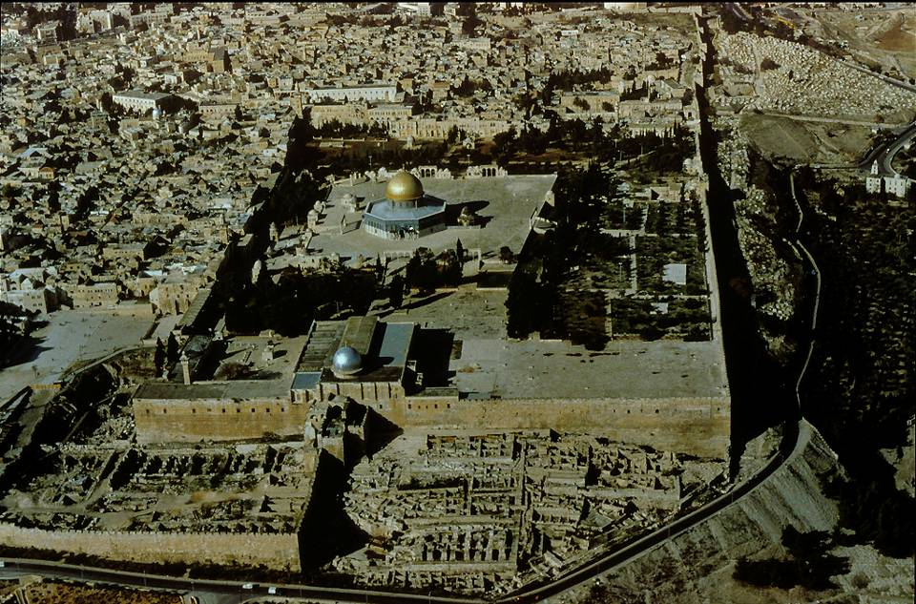
El Monte del Templo (mirando hacia el norte)

Slide 111
Reverenciar simbolismo
En el Apocalipsis, Juan toma repetidamente los símbolos judíos y los reorienta hacia el cristianismo.
El templo ya no es posesión exclusiva de los judíos (cf. 3:12; 7:9, 15).
El sacerdocio es ahora la iglesia formada por creyentes tanto judíos como no judíos (1:6).
La menorá, que alguna vez representó a la nación de Israel, ahora representa a las iglesias cristianas (2-3).
El altar, una vez reservado solo para el sacerdocio judío, ahora es el lugar de descanso de los mártires cristianos (6:9).
Las antiguas definiciones de judío son una afirmación falsa (2:9; 3:9).

Slide 112
La ciudad de Jerusalén
Ahora, el templo está lleno de adoradores, presumiblemente los que Juan ha descrito como que tienen el “testimonio de Jesús”.
El atrio exterior, una vez reservado para la oración de los gentiles, ahora representa una ciudad bajo juicio, pisoteada por las naciones paganas.
La antigua Jerusalén, que una vez fue la ciudad de Dios, ahora debe ser considerada como Sodoma y Egipto, términos figurativos que reflejan el rechazo de Dios al antiguo sistema.
Habrá una Nueva Jerusalén que Juan describirá más adelante.

Slide 113
Los tres años y medio
En varios puntos, el Apocalipsis especifica un período de 3 años y medio de aflicción, descrito diversamente como 42 meses, 1260 días y tiempo, tiempos y medio tiempo (11:2-3; 12:6, 14; 13:5).
El prototipo de este período proviene de Daniel 9:27, donde se visualiza un esquema para el futuro de Israel que culmina en una sola “semana” de años, que se divide por la mitad (es decir, dos períodos de 3 años y medio).
Si bien existe una diversidad considerable entre los cristianos sobre la interpretación de la visión de Daniel, parece que Juan extrajo su período de tres años y medio de este esquema.

Slide 114
LOS DOS TESTIGOS
¿Quiénes son los dos testigos?

Slide 115
Los prototipos de los dos testigos
Los dos testigos tienen dos claros prototipos del AT:
ZEROBABEL Y JOSUÉ
Los dos líderes posteriores al exilio que trabajaron para construir el segundo ^{templo} se describen como los dos olivos vinculados a la menorá (Zacarías 4:3, 11-14).
Juntos, como gobernador y sacerdote, fueron ungidos para guiar al pueblo.
MOISES Y ELIAS
Los milagros de hacer descender el fuego y convertir el agua en sangre recuerdan los milagros de Elías y Moisés (cf. 2 Re 1,10; Ex 7,20).
Moisés y Elías representan la ley y los profetas (cf. Mt 17,3).

Slide 116
La identidad de los testigos
DOS INDIVIDUOS
Aquí, sobre la base de pasajes como Mal. 4, 5, se cree que los dos testigos son la reaparición de Moisés y Elías debido a las misteriosas circunstancias de su muerte (cf. Dt 34, 5-6; Jud 9; 2 Rey 2, 11).
Regresarán a la tierra y sufrirán el martirio en Jerusalén.
DOS GRUPOS
Aquí, debido a que las figuras individuales a veces simbolizan grupos, se cree que son símbolos del pueblo de Dios.
Compuestos tanto por judíos creyentes como por gentiles, los dos testigos, que componen la iglesia, serán atacados por la bestia y martirizados, pero luego resucitarán.

Slide 117
El pisoteo de Jerusalén
Jesús predijo que después de la caída de Jerusalén (70 dC), la ciudad sería pisoteada por los gentiles (Lc. 21:24).
Juan usa el mismo lenguaje (11:2), aparentemente tomándolo prestado de las palabras de Jesús.
Este “pisoteo” de la ciudad iba a durar “hasta que se cumplan los tiempos de los gentiles”, aunque en Apocalipsis parece culminar en el período de aflicción de tres años y medio.

Slide 118
La séptima trompeta
Este último ay anuncia el fin de la era.
Todos los reinos mundanos ahora se someterán al reino eterno de Dios en Cristo (cf. Sal. 110:1; 1 Co. 15:25-28).
El último juicio ocurrirá ahora para pedir cuentas a las naciones y dar recompensas al pueblo fiel de Dios.

Slide 119
Las siete figuras primarias
Con los capítulos 12 y 13, el lector ahora es introducido a cuatro figuras más. En total, siete figuras principales aparecen en el libro:
Dios
El cordero
La mujer
El dragón
La bestia
El falso profeta
la puta

Slide 120
LA MUJER Y EL DRAGÓN (12)
¿Quién es la mujer embarazada vestida de sol?

Slide 121
Un símbolo internacional
La imagen de una mujer embarazada frente a un dragón era un símbolo internacionalmente conocido que representaba la lucha de los justos contra el poder del mal.
Esta imaginería fue ampliamente utilizada y se encuentra en la antigua Grecia, Mesopotamia y Egipto.
La imaginería también está en el Antiguo Testamento, donde una mujer embarazada lucha por dar a luz al pueblo mesiánico de Dios y la era mesiánica (Is. 26:17-18; 66:7-13; cf. Miqueas 4:10- 12).

Slide 122
La mujer
Se han ofrecido varias interpretaciones para la mujer vestida de sol.
Dos factores producen los puntos de identidad más claros:
  Hay una referencia obvia al sueño de José acerca de su padre, madre y hermanos (Gén. 37:9-10).
  El niño mesiánico nacido para gobernar las naciones es una clara referencia a Sal. 2:7-9.
Parece poco probable que la mujer sea la Virgen María, ya que más tarde parece simbolizar al pueblo perseguido de Dios.
Como el pueblo perseguido de Dios (12:10, 17; 13:7, 10), probablemente representa al Israel pleno y verdadero de la fe.

Slide 123
El dragón
En los albores de la creación, Yahvé sometió a un dragón primitivo (Sal. 74:12-14; 89:9-10; Is. 51:9-10; Job 9:13; 26:12).
Presuntamente, el Dragón en Apocalipsis se refiere a la misma criatura malévola, a quien Yahweh todavía derrotará por completo al final del mundo (Is. 27:1).
Este dragón de siete cabezas simboliza el poder del mal que busca destruir al Mesías nada más nacer, probable referencia al nacimiento y muerte de Jesús (cf. Mt 2, 16-18; Hch 4, 25-27). ).

Slide 124
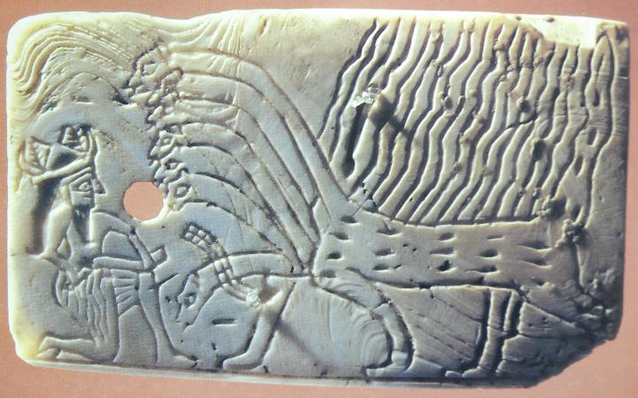
Imágenes del oponente del arco
Varios pasajes, tanto en la Biblia como en otra literatura antigua del Cercano Oriente, usan imágenes de archivo para representar a una criatura amenazante parecida a un dragón con siete cabezas.
NOMBRES DE ACCIONES
Leviatán
gigante
Rahab
Tanino
batata
Nahar
Nahash
En esta concha sumeria incisa de ca. 2600 aC, un monstruo de siete cabezas se enfrenta a un dios que ya ha herido una de sus cabezas.

Slide 125
Ejemplos de referencias al dragón en otra literatura del antiguo Cercano Oriente
“Porque derrotaste a Leviatán, la serpiente tortuosa, (y) acabaste con la serpiente tortuosa, el tirano de siete cabezas, los cielos se calentarán (y) brillarán”.
Keilalphabetischen Texte aus Ugarit 1.5.I.1
“Ciertamente yo levanté al dragón… [y] herí a la serpiente torcida, al tirano de las siete cabezas”.
Keilalphabetischen Texte aus Ugarit 1.3.III.40-42
En la literatura mesopotámica, la derrota de Leviatán se atribuye a Anat o Baal en el pasado antiguo. En la Biblia, por supuesto, se atribuye a Yahvé pero en un futuro indeterminado.

Slide 126
¿La Unión Europea?
The Late Great Planet Earth de Hal Lindsey es que los 10 cuernos de la bestia representan los países federados de Europa (antes el ECM y ahora la Unión Europea).
Establecido en 1958, en la década de 1970 la mayoría de las principales naciones de Europa occidental eran miembros.
La creencia era que cuando el número total de miembros fuera diez, habría surgido el reino del anticristo.

Slide 127
La expulsión de Satanás
Claramente, el Dragón Rojo representa a Satanás (12:9). Sin embargo, se debate el momento de su expulsión de los cielos (12:9-10, 13). Se han ofrecido tres vistas:
En el pasado antiguo
Al vincular este pasaje con las palabras de Jesús en Lc. 10:18 y las visiones de Isaías 14 y Ezequiel 28, algunos ven la expulsión de Satanás como en el pasado antiguo.
en la crucifixión
A partir de las palabras de Jesús sobre su enfrentamiento con Satanás en la cruz (Jn 12,31; 16,11), otros ven la expulsión en el momento de la pasión de Jesús.
En la Gran Tribulación
Otros, basados en las palabras “ahora” (12:10) y el contexto inmediato, ven la expulsión como algo por venir durante la Gran Tribulación.

Slide 128
PUNTOS DE DISCUSIÓN
¿Le sorprende que la Biblia contenga imágenes de archivo, como la mujer y el dragón, que ya eran muy conocidas en el mundo antiguo?
Ahora que hay unas 27 naciones en la Unión Europea, ¿qué tan viable es la interpretación de Hal Lindsey?

Slide 129
El Dragón y el Mesías
Es inmediatamente evidente que el Dragón busca destruir al niño mesiánico a quien Dios había destinado para gobernar las naciones.
La ascensión del niño al trono de Dios lo identifica como el Cordero, que está en el centro del trono (cf. 5,6).
Su destino de gobernar está tomado del Salmo 2:7-9, donde al Rey de Sion se le da soberanía sobre las naciones.

Slide 130
el vuelo de la mujer
El vuelo de la mujer al desierto sobre alas de águila recuerda la antigua estancia de Israel en el desierto antes de entrar en Canaán (Ex. 19:4).
Aquí, la mujer estaría protegida de los ataques del dragón por “un tiempo, tiempos y la mitad de un tiempo”, el período descrito por Daniel durante el cual un tirano blasfemaría contra Dios y oprimiría a los santos (Daniel 7:25).

Slide 131
¿Quién es la Mujer y Cuál es su Vuelo?
Tres interpretaciones principales dominan el campo.
preterista
Aquí, la mujer representa al pueblo de Dios, especialmente a los que abandonaron Jerusalén antes de la ^{1ª} revuelta judía.
Según Eusebio, los cristianos huyeron a Pella en Transjordania antes del asedio de la ciudad.
Era de la Iglesia
Aquí, la mujer es toda la comunidad cristiana frente a un mundo dominado por Satanás.
Los 3 años y medio son un símbolo del tiempo de la protección de Dios hasta el final de la era, la “permanencia” del cristiano en el desierto.
Hora de finalización
Aquí, la mujer es el Israel étnico o toda la comunidad del pueblo de Dios, judíos y gentiles, frente al anticristo al final de la era.
Los 3 años y medio son la Gran Tribulación siguiendo el patrón de la última mitad de la semana 70 de ^{Daniel} .

Slide 132
LA BESTIA (13)
¿Quién es la bestia del mar?

Slide 133
El agente del dragón
Claramente, la bestia del mar es el agente del gran dragón rojo.
Si la intención del dragón era perseguir a la descendencia de la mujer, la bestia es el agente que lleva a cabo esta persecución.
Los intérpretes dispensacionales a menudo ven la curación de su herida mortal como un renacimiento de la antigua Roma imperial en la Unión Europea moderna.

Slide 134
Correlaciones posibles
PEQUEÑO CUERNO
ABOMINACIÓN
HOMBRE de PECADO
ANTECRISTO
BESTIA
da. 7:8, 24-25
da. 11:31; 12:1a; Mateo 24:15; Mk. 13:14
2 Tesa. 2:3-4, 9-10a
1 Jn. 2:22; 4:3; 2 Jn. 7
Rv. 13:5-8, 11-17
Arrogancia
Blasfemas
Persigue al pueblo de Dios
Agresión
Tiempo, tiempos y ½ tiempo
Se para en el Lugar Santo
realiza milagros
Persigue al pueblo de Dios
Archi-engañador
Reclama deidad
Se sienta en el templo de Dios
realiza milagros
Archi-engañador
Niega a Dios y a Cristo
Exige adoración
Blasfemas
realiza milagros
Persigue al pueblo de Dios
Poder mundial
42 meses, 1260 días

Slide 135
LA SEGUNDA BESTIA
¿Quién es la bestia de la tierra y cuál es la “marca de la bestia”?

Slide 136
La bestia sacerdotal y profética
La segunda bestia funciona como sacerdote y profeta.
Como figura sacerdotal, dirige la adoración hacia la primera bestia, usando milagros y engaños.
Más tarde, será llamado el “falso profeta” (16:13; 19:20; 20:10).
Hace cumplir el control económico total a través de la "marca" diabólica, que se exige a todos en el mundo.
El dragón, la bestia del mar y la bestia de la tierra forman una contrapartida del Padre, el Hijo y el Espíritu, una especie de trinidad diabólica.

Slide 137
La Xaragma
Ya que la “marca” es tanto un número como un nombre (13:17), muchos intérpretes han buscado descubrir la identidad de la bestia a través de equivalentes numéricos en un mundo que usaba letras alfabéticas para los números cardinales.
La identificación más popular en la antigüedad fue Nerón, cuyo nombre en números latinos equivale a 666 (y en hebreo, el título más completo César Nerón también equivale a 666).
El número seis parece tener un significado simbólico, ya que le falta un número para la plenitud (es decir, "7").
Sugerencias más recientes incluyen al Papa, John Knox, Martín Lutero, Napoleón, Mussolini, Hitler, Yasar Arafat y John F. Kennedy.

Slide 138
LA VICTORIA FINAL DEL PUEBLO DE DIOS (14:1-5)
El capítulo 14 ofrece un interludio entre las trompetas del juicio y las copas de la ira divina. Está claramente relacionado con lo que precede:
Hace referencia al nombre del Cordero y al nombre del Padre en la frente de los creyentes (cf. 7:1ss.)
Describe el triunfo de los 144.000, que están de pie sobre el monte Sion con el Cordero cantando el cántico de redención.

Slide 139
EL CORDERO EN LA MONTAÑA
¿Dónde está el Monte Sion?

Slide 140
monte sion
El monte Sión (el monte del templo en Jerusalén) se convirtió en la morada de Yahvé, que se trasladó del monte Sinaí a un nuevo monte en la tierra prometida (Sal. 68:7-18).
Después de la pérdida de Sion en el exilio, los profetas anticiparon la esperanza de su restauración, primero en la construcción del segundo templo ( ^{Zac} . 1:14, 17; 2:7-10; 8:2-3) , pero también más allá (Zac. 9:9; cf. Is. 62:1-5).
La idea de un monte Sion celestial se convierte en un símbolo de la morada del pueblo del nuevo pacto de Dios (Heb. 12:22-24).

Slide 141
LOS MENSAJES DEL ÁNGEL (14:6-13)
El “evangelio eterno” es el llamado al arrepentimiento y la adoración del único Dios verdadero.
Está acompañado por la sentencia de muerte de Babilonia, que al igual que la bestia, se menciona brevemente antes de ser descrita.
Se da una advertencia final a los que siguen a la bestia de que serán castigados para siempre.

Slide 142
El vino de la ira de Dios
La metáfora de la ira divina como vino embriagador surge por primera vez entre los profetas de Israel (cf. Is 51, 17-23; Je 25, 15-38; Eze 23, 31-34; Hab 2, 15-17) .
La expresión kekerasme < nou a[ kra < tou (= mezclado, sin diluir) se refiere a mezclar especias en el vino, convirtiéndolo en un poderoso intoxicante. La negativa a cortar la mezcla con agua, que generalmente se hacía para uso doméstico normal, significa que tiene toda su fuerza.
¡Por lo tanto, este vino sería particularmente potente!

Slide 143
Los Santos"
Una vez más Juan habla de los “santos” que perdurarán (14:12; cf. 5:8; 8:3-4; 11:18; 13:7, 10).
Estos son los que obedecen a Dios y son fieles a Jesús.
Más adelante vinculará a estos “santos” con los “profetas” y “apóstoles” (16:6; 18:20), lo que Pablo llamó el “fundamento” de la iglesia (Ef. 2:20).
Los dispensacionalistas generalmente interpretan a estos santos como judíos convertidos (punto de vista anterior a la tribulación); otros generalmente los interpretan como cristianos (punto de vista posterior a la tribulación).

Slide 144
PUNTOS DE DISCUSIÓN
Dado que el término “santos” (= santos) se usa en los otros libros del Nuevo Testamento para referirse a los cristianos, este factor se convierte en un argumento importante a favor del postribulacionismo. ¿Qué tan fuerte es este argumento?

Slide 145
LA COSECHA (14:14-20)
Juan parece usar dos metáforas para describir la cosecha.
El primero es de grano, que se cosecha con una hoz que se balancea entre los tallos en pie. La metáfora de la cosecha del grano recuerda la parábola de Jesús del trigo y la cizaña, donde hay una separación entre el buen grano de la cizaña para ser destruido al final de la era (Mt. 13:24-30, 36-43).
La segunda es de uvas, esta vez cortando racimos y echándolos al lagar. Aquí, todas las uvas deben ser pisoteadas en el lagar, metáfora de la reunión de los impíos para ser juzgados (cf. Is 63, 1-6).

Slide 146
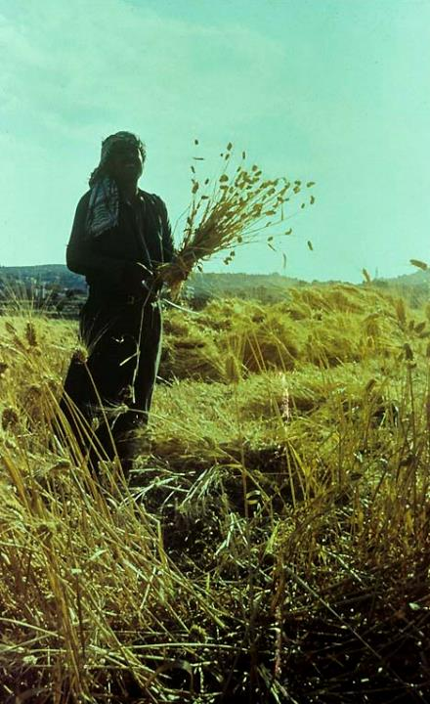
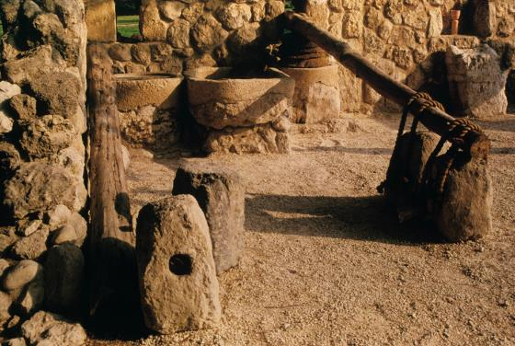
COSECHA DE GRANOS
PRENSA CON PESAS

Slide 147
Inundado en sangre
Del lagar fluyó sangre por 1600 estadios hasta la profundidad de la brida de un caballo.
¿Es este un número matemático (alrededor de 180 millas), un número simbólico (40 al cuadrado) o una hipérbole (cf. 2 Esdras 15:35ff.)?
La “ciudad” no se nombra inmediatamente, pero las otras ciudades nombradas en el libro (Jerusalén, Sodoma, Egipto, Babilonia y por simbolismo Roma) se refieren todas al mundo rebelde. Si la “ciudad” se refiere al anuncio en 14:8, entonces es Babilonia la Grande.

Slide 148
LAS SIETE PLAGAS FINALES (15-16)
El derramamiento final de la ira de Dios sobre un mundo rebelde se describirá en una metáfora de las siete últimas plagas derramadas de copas. Los lectores han observado durante mucho tiempo dos sorprendentes conjuntos de paralelos:
Las siete plagas finales son paralelas a las plagas en Egipto.
También son paralelos a las plagas en los juicios de las trompetas.

Slide 149
Paralelos del éxodo
(Ex. 9:8-11) Forúnculos
(Ex. 7:19-22) Agua a la sangre
(Éxodo 10:21-23) Oscuridad
(Ex. 8:5-6) Ranas de río
(Éxodo 9:22-26) Tormenta
Llagas (Ap. 16:2)
Agua a la sangre (Ap. 16:3-4)
Oscuridad (Ap. 16:10-11)
Ranas de río (Ap. 16:13)
Tormenta (Ap. 16:18-21)

Slide 150
Paralelos de trompeta
(8:7) La tierra
(8:8-9) El mar
(8:10-11) Ríos y manantiales
(8:12) El sol
(9:2) Oscuridad
(9:14) El Éufrates
(11:15, 19) Voces, truenos, terremotos, relámpagos y granizo
La tierra (16:2)
El mar (16:3)
Ríos y manantiales (16:4)
El sol (16:8)
Oscuridad (16:10)
El Éufrates (16:12)
Voces, truenos, terremotos, relámpagos y granizo (16:17-21)
La principal diferencia es que mientras que los juicios de las trompetas eran parciales, no se hace ninguna restricción con respecto a las copas de la ira divina.

Slide 151
sin arrepentimiento
Mientras es claro que el “evangelio eterno” todavía se proclama (cf. 14:6-7), y los juicios de Dios por su misma naturaleza instan al arrepentimiento, los seguidores de la bestia están firmes en su rebelión, maldiciendo a Dios y negarse a arrepentirse (16:9b, 11, 21b).
Según Cristo, los falsos mesías y los falsos profetas los descarriarán (Mt. 24:23-25//Mc. 13:21-23).
Según Pablo, serán entregados al engaño porque rechazaron la verdad (2 Tes. 2:9-12).

Slide 152
Armagedón
Los poderosos reyes del mundo se reúnen para la batalla final en “Armagedón”.
La “montaña de Meguido” (Aramagedón), que es más propiamente una llanura, es el sitio antiguo de varias batallas importantes, que incluyen:
  Débora y Sísara (Jue. 4)
  Saúl y los filisteos (1 S. 31)
  Josías y Faraón-Neco (2 Rey. 23; 2 Cr. 35)
Megiddo sirvió como una ciudad fortaleza crítica que protegía la
llanura de Esdraelon (Jezreel o Megiddo).

Slide 153
HAR-MEGIDDO
¿Dónde está Armagedón?

Slide 154
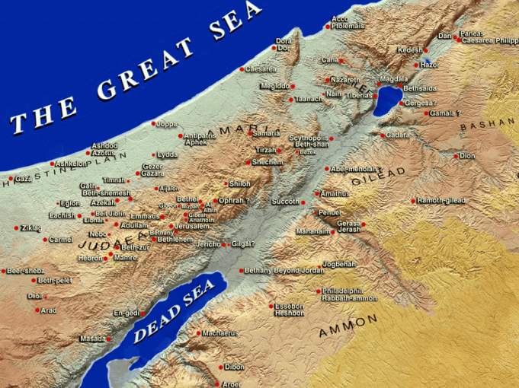

Slide 155
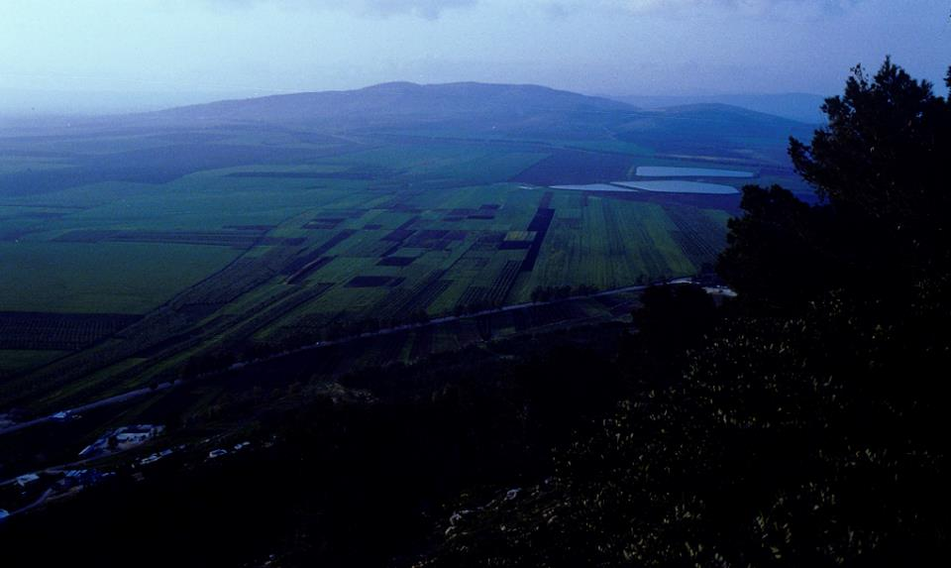
Llanura de Esdraelón que se extiende desde el monte Carmelo y Megiddo al este hasta el monte Gilboa y Beth Shan al oeste.

Slide 156
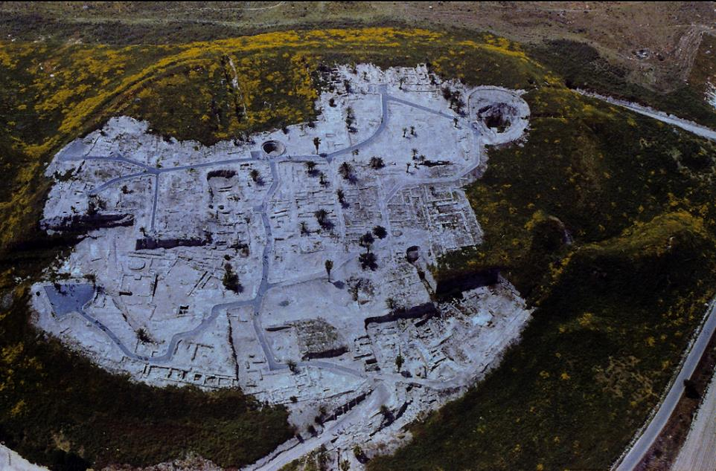
Vista aérea de la fortaleza de Megiddo

Slide 157
“La Gran Ciudad”
Al igual que hizo con la bestia (cf. 11,7), Juan habla de “la gran ciudad” antes de describirla.
Claramente se refiere a la ciudad como "Babilonia" (16:19), aunque los detalles sobre Babilonia aún están por venir (17-18).
Anteriormente, se refirió a “la gran ciudad… donde el Señor fue crucificado” (11:8), una ciudad figurativamente llamada Sodoma y Egipto.

Slide 158
PUNTOS DE DISCUSIÓN
¿Cómo ha capturado la idea del Armagedón la imaginación del mundo moderno?

Slide 159
BABILONIA EL MISTERIO (17-18)
¿A qué se refiere Babilonia?

Slide 160
Las antítesis mayores
DOS PUEBLOS
Los fieles a Dios
Los contra Dios
DOS SELLOS
el nombre del padre
La marca de la bestia
DOS CLASES DE ANIMALES
El dragón, la bestia, las hordas demoníacas.
El Cordero, los cuatro seres vivientes
DOS COPAS
Uvas de la ira
rio de la vida
DOS CIUDADES
Roma, la antigua Jerusalén, Sodoma, Egipto y Babilonia
la nueva jerusalén
DOS MUJERES
la prostituta
la novia de cristo

Slide 161
Pistas sobre la identidad de Babilonia
Juan ofrece varias pistas de identificación importantes en su descripción de Babilonia.
La ciudad que hizo beber a todas las naciones del vino enloquecedor de sus adulterios…
La ciudad que está asentada sobre siete colinas...
La ciudad que gobierna sobre los reyes de la tierra…
La ciudad que es el hogar de los demonios y de todo espíritu maligno…
La ciudad ebria de la sangre de los mártires cristianos…

Slide 162
¡Roma!
Es difícil escapar a la conclusión de que todas estas descripciones apuntan directamente a Roma.
Como empresa comercial, Roma unió a las naciones del Mediterráneo en un solo complejo económico.
Siete colinas formaban el corazón geográfico de Roma.
Con sus legiones, Roma había conquistado todas las naciones del mundo mediterráneo y muchas más allá.
Como centro religioso del panteón de deidades, Roma era el centro de la religión falsa y del culto al emperador.
Dado que el cristianismo era una religión ilegal, sus adherentes fueron perseguidos, torturados y martirizados.

Slide 163
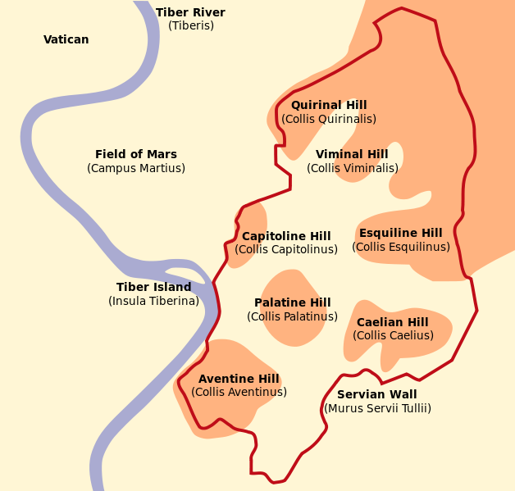
La descripción de Roma como la ciudad sobre las siete colinas aparece en las obras de Virgilio, Marcial y Cicerón, conocidos autores romanos en la época de Juan.

Slide 164
La metáfora de la prostituta
La promiscuidad sexual se usa con frecuencia en el Antiguo Testamento para describir la religión falsa, particularmente en el contexto de Israel como la esposa de Dios.
Las prostitutas en Roma usaban diademas con sus nombres, y esta Babilonia también usa una.
Así como la antigua Babilonia se construyó sobre el río Éufrates, esta Babilonia se asienta sobre “muchas aguas”, una metáfora de las naciones del mundo.
Los nombres blasfemos de la bestia sobre la que se sienta bien pueden representar el culto imperial y sus pretensiones de deidad.

Slide 165
El mito de Redivivus
La bestia sobre la que cabalga la ramera (que “era, ya no es, y vendrá” es una parodia del Cordero (“el que es, y que era, y que ha de venir”).
Este lenguaje críptico de “una vez fue, ahora no es y surgirá” recuerda el mito de que César Nerón se levantaría de entre los muertos e invadiría Roma con los ejércitos orientales.
Algunos intérpretes argumentan que este es el significado de la cabeza fatalmente herida de la bestia que fue sanada: que una figura parecida a Nerón se levantaría para oponerse al pueblo de Dios al final.

Slide 166
las siete cabezas
Las siete cabezas de la bestia tienen una doble interpretación: son las siete colinas (de Roma), y también son siete “reyes”.
Si bien existe un acuerdo general sobre las siete colinas, hay varias opciones para las siete cabezas.
Independientemente de cómo uno interprete las cabezas, el hecho de que “uno es” presumiblemente se refiere a alguna parte del gobierno en el poder en el momento en que Juan estaba escribiendo.

Slide 167
Los césares imperiales
Una forma popular de interpretar las “cabezas” de la bestia es correlacionarlas con los césares imperiales:
Si se usa este esquema, obviamente es importante cuando se va a fechar el Libro de Apocalipsis.
Es igualmente importante qué emperador es el primero de la serie de siete.

Slide 168
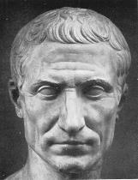
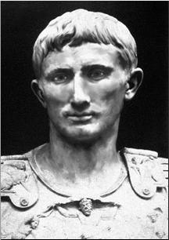
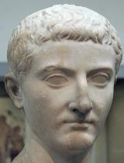
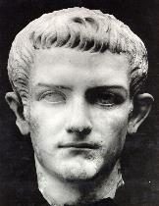
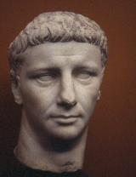
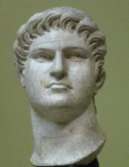
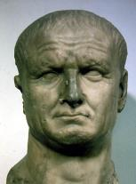
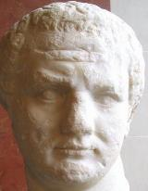
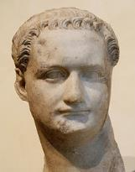
Julio
(49—44 a. C.)
GUERRA CIVIL
Augusto
(27 a. C.—14 d. C.)
Tiberio
(14-37 d. C.)
Gayo/Calígula
(37-41 d. C.)
Claudio
(41-54 d. C.)
Nerón
(54-68 d. C.)
Vespasiano
(68-79 d. C.)
Tito
(79-81 d. C.)
Domiciano
(81-96 d.C.)

Slide 169
PUNTOS DE DISCUSIÓN
Un principio básico de una buena interpretación bíblica es, en primer lugar, considerar cómo los primeros lectores (en este caso, las siete congregaciones de Asia Menor) habrían entendido algo antes de considerar cómo podría entenderlo la gente moderna. ¿Cómo crees que los primeros lectores podrían haber entendido las siete cabezas, una de las cuales “es”?

Slide 170
¿El “Quién Es ” (17:19)?
Fecha en los años 60 d.C.
Julio César
augusto césar
Tiberio César
Cayo César
claudio césar
nerón césar
(Galba, Otón, Vitelio)
Nerón revivió
Fecha en los años 70 d.C.
augusto césar
Tiberio César
Cayo César
claudio césar
nerón césar
(Galba, Otón, Vitelio)
Vespasiano
tito
Domiciano (como Nerón)
Fecha en los años 90 d.C.
Egipto
Asiria
Babilonia
Medo-Persia
Grecia
Roma
Roma revivida (reino de la bestia)

Slide 171
los diez cuernos
También existen varias posibilidades para interpretar los 10 cuernos de la bestia. Obviamente parecen estar basados en la visión de la cuarta bestia con 10 cuernos de Daniel ⁽ cf. Dn 7:7-8, 20-25).
Dado este vínculo aparentemente claro con Daniel 7, uno debe correlacionar los dos pasajes de alguna manera.
Aún así, el vínculo con Daniel 7 no aclara inmediatamente el problema, ya que hay varias interpretaciones de Daniel 7 que deben abordarse antes de que se pueda hacer cualquier consideración de Apocalipsis 17.

Slide 172
los diez cuernos
Una vez que uno vincula Daniel 7 con Apocalipsis 17, a continuación se presentan resúmenes de las principales interpretaciones de los 10 cuernos de Juan.
macabeo
Aquí, los 10 reyes representan a los gobernantes helenísticos desde Alejandro Magno hasta Antíoco IV Epífanes.
En Apocalipsis, Juan solo toma prestado el símbolo.
césares
Aquí representan a los césares imperiales desde Julio hasta Tito, que destruyeron Jerusalén. Esta era la opinión de los padres ante-nicenos.
Áreas de Terreno
Aquí, representan áreas de tierra dentro de la propia Roma o al este de Roma si están vinculadas a los reyes del este.
Simbólico
Aquí, el número “10” recibe un valor apocalíptico de totalidad más que un valor matemático.
Representan un mundo rebelde unido contra el Cordero.
UE
Aquí, representan una Roma revivida al final de la era, la superficie terrestre aproximada de la Europa moderna.

Slide 173
PUNTOS DE DISCUSIÓN
Dadas las complicadas posibilidades interpretativas relacionadas con los 10 cuernos, ¿qué tan seguros deben estar los intérpretes de que pueden “hacerlo bien”?

Slide 174
Destrucción de la prostituta
El sistema de Babilonia la Grande no tiene cohesión interna, y la sociedad de rebelión se vuelve contra sí misma.
Los 10 cuernos (reyes) pelearán contra el Cordero, pero también derribarán a Babilonia la Grande.
Aunque no lo saben, cumplirán el propósito divino de llevar a juicio a Babilonia (17:17).

Slide 175
La caída de Babilonia
Juan ya ha aludido a la caída de Babilonia (14:8, 20; 16:19; 17:16). Ahora ofrece una poderosa descripción extraída de imágenes del Antiguo Testamento.
El anuncio de la caída de Babilonia recuerda a Isaías 21,9, mientras que la desolación recuerda a Isaías 13,21-22; 14:23; Je. 50:39; 51:37.
El llamado para que el pueblo de Dios salga de Babilonia es paralelo al llamado para que Israel regrese del exilio (Jeremías 51:6, 45).
Mientras el mundo rebelde se lamenta, el pueblo de Dios se regocija (19:1-8).

Slide 176
¿Quiénes son los perseguidos?
Se utilizan varios términos para describir a los perseguidos por Babilonia la Grande:
“Los santos… que retienen el testimonio de Jesús” (17:6)
Los “seguidores llamados, escogidos y fieles” del Cordero (17:14)
El “pueblo” de Dios (18:4)
“Santos, apóstoles y profetas” (18:20, 24)
Los “siervos” de Dios (19:2, 5)
La “novia” del Cordero (19:7)
Es difícil concluir otra cosa que los primeros lectores de Apocalipsis habrían entendido que ese lenguaje significaba el cuerpo de cristianos en el mundo, incluidos ellos mismos.

Slide 177
LA CIUDAD DE DIOS
¿Qué es la ciudad de Dios?

Slide 178
El triunfo (19:1-10)
Con la caída de Babilonia, las criaturas celestiales que rodean el trono de Dios estallan en un poderoso canto triunfal.
Los juicios de Dios son verdaderos y justos.
Las oraciones de los mártires (6,9-11) han sido contestadas (19,2b).
El gobierno de los cielos ha prevalecido.
El resonante “Aleluya” es la expresión del Antiguo Testamento, “¡Alabado sea Yah!”

Slide 179
La novia
Desde la antigüedad, el pueblo de Dios ha sido descrito por varias metáforas importantes (p. ej., el hijo de Dios, la esposa de Dios, etc.). Aquí, la metáfora dominante es la novia virgen.
Esta misma metáfora se usó anteriormente con respecto a los 144.000 (14:4).
Pablo también usa esta metáfora (Ef. 5:22-32; 2 Co. 11:2).
Aquí, la escena recuerda las parábolas nupciales de Jesús (Mt 22,1-10; 25,1-13; Lc 14,15-24), que a su vez se basan en las antiguas profecías de Isaías (Is 25: 6-8).

Slide 180
El advenimiento de Cristo (19:11-21)
El Cordero del Cielo ahora se ha convertido en el poderoso Hombre de Guerra (ejemplo Ex. 15:3).
Todo el tiempo, un tema principal en Apocalipsis ha sido el regreso de Jesucristo (1:7; 3:11; 16:15).
Juan ahora nombra al jinete celestial como “Fiel”, “Verdadero”, la “Palabra de Dios” y “Rey de reyes y Señor de señores”, títulos que son inconfundibles.
También se basa en la visión original del libro, describiendo a Cristo con ojos como llamas de fuego y una lengua como una espada afilada (1:14, 16//19:12, 15).

Slide 181
El vocabulario del regreso de Cristo
Tres términos griegos del Nuevo Testamento describen la segunda venida de Cristo:
parousi<a (parusía = presencia, venida, Mt. 24:27; 1 Tes. 2:19; 3:13; 4:15; 5:23; 2 Tes. 2:1, 8)
a]poka<luyij (apocalipsis = revelación, revelación, 1 Co. 1:7; 2 Tes. 1:7; 1 Pe. 1:7, 13; 4:13)
e]pifa<neia (epifanía = aparición, resplandor, manifestación visible, 2 Tes. 2:8; 1 Ti. 6:14; 2 Ti. 4:8; Tit. 2:13)
Han llegado a dominar dos puntos de vista sobre el tiempo con respecto a la Gran Tribulación, uno que ve estos términos como intercambiables y el otro que los divide.

Slide 182
Visión clásica (primeros padres de la iglesia y reformadores)
el regreso de cristo
PARUSIA
APOCALIPSIS
EPIFANÍA
GRAN TRIBULACION
Era DE LA IGLESIA

Slide 183
Vista dispensacional (década de 1830 y posteriores)
el regreso de cristo
(en dos fases)
PARUSIA APOCALIPSIS/EPIFANÍA
“por” sus santos “con” sus santos
GRAN TRIBULACIÓN
(Dios trata con Israel)
ERA DE LA IGLESIA

Slide 184
¿Quiénes componen los ejércitos celestiales?
Cristo, el Hombre de Guerra vencedor, regresará a la tierra acompañado de los ejércitos del cielo. Dado que no se da más descripción, han surgido dos interpretaciones principales.
Basado en la propia declaración de Jesús de que vendría en la gloria de su Padre con sus ángeles, la interpretación más antigua es que los ejércitos del cielo son las huestes celestiales (Mt. 16:27; 25:31; Mc. 8:38//Lc. 9:26; cf. Judas 14).
Los dispensacionalistas, por otro lado, consideran que también incluyen a los cristianos que fueron trasladados al cielo antes de la Gran Tribulación y regresarán con Cristo al final.

Slide 185
La batalla culminante
El conflicto entre Dios y Satanás, Cristo y el anticristo, llega a su clímax.
Todo enemigo en rebelión contra Dios será aplastado (1 Co. 15:25; Ro. 16:20).
La bestia del mar (anticristo) y la bestia de la tierra (el falso profeta) son arrojados al lago de fuego, así como una vez Faraón fue sumergido en las aguas del Mar Rojo.

Slide 186
Los 1000 Años (20:1-6)
Mientras las dos bestias son vencidas, el dragón que es el poder detrás de ellas está encadenado en el Abismo durante 1000 años.
Los mártires que sufrieron serán resucitados para reinar con Cristo durante el mismo período. Esta es la primera resurrección."
El resto de los muertos (los rebeldes) no volvería a la vida hasta el final de los 1000 años

Slide 187
Las visiones milenarias
¿A qué se refieren los 1000 años?
Los diversos puntos de vista milenarios surgieron en el intento de integrar los principales énfasis en la Biblia, tales como:
Las promesas del Antiguo Testamento de la restauración de Israel , el regreso de Israel a la tierra y el renacimiento del reinado de David .
Las expectativas mesiánicas en la apocalíptica judía
Las proclamaciones de Jesús acerca de que el reino de Dios está “ a la mano ”
El surgimiento de la iglesia cristiana en la que se elimina la barrera entre judíos y no judíos
La visión de un orden completamente nuevo descrito como “ reinando con Cristo por mil años ”

Slide 188
PREMILENIALISMO HISTÓRICO
El premilenialismo es la opinión de que el milenio seguirá a la segunda venida de Cristo.
El reino no puede ser consumado por el esfuerzo humano aparte del regreso del Señor.
Las profecías de la consumación tanto en el AT como en el NT no deben ser espiritualizadas.
^{Mirador} revivido en los siglos ^{XIX} y XX
Escatología inaugurada
Ya/todavía no tensión
post-tribulacional
Dos resurrecciones (justa e injusta)
Consumación del reino dentro de la historia
Posible salvación futura para el Israel natural
Apocalipsis 20 describe un período futuro del gobierno de Cristo con sus santos en la tierra
Quiliasmo (post-apostólico
iglesia)

Slide 189
AMILENIALISMO
El amilenialismo ve el período de la iglesia como el milenio.
La visión bíblica del milenio es un símbolo en lenguaje apocalíptico utilizado para describir la realidad espiritual del reino de Dios.
Las promesas del AT a Israel se cumplen espiritualmente a la iglesia
La posteridad de Abraham es el cuerpo de cristianos que componen el Israel “ espiritual ”
Las promesas de la tierra se cumplen en la “ mejor patria ” , es decir, el cielo
Las promesas del templo se cumplen en la “ casa espiritual ” construida con piedras vivas
La segunda venida de Cristo es siempre inminente
Apocalipsis 20 describe simbólicamente la victoria de Jesús en la cruz
Desarrollado inicialmente por San Agustín en La ciudad de Dios , siglo V ^{d.C.}
El lenguaje escatológico es
altamente simbólico

Slide 190
POSTMILENIALISMO
El posmilenialismo espera que la iglesia predique con éxito el evangelio para que la mayor parte del mundo se cristianice.
Después de una larga “ edad de oro ” de la civilización cristiana, durante la cual el mal se reducirá a proporciones insignificantes, Cristo regresará.
Los profetas hablan del reino de Dios como universal
Jesús enseñó (en sus parábolas) que la venida del reino sería gradual, no cataclísmica
La gran comisión es tanto una tarea como una promesa
Los avances hacia la “ edad de oro ” ya son evidentes en la medicina, la educación, la cultura, el bienestar económico y los medios cristianos.
Revivido en forma modificada por ^{los} evangélicos del siglo XX.
Desarrollado a partir del optimismo
dentro de la posreforma
Europa cristiana

Slide 191
PREMILENIALISMO DISPENSACIONAL
El dispensacionalismo ve el milenio como un reinado literal de mil años después de la segunda venida de Cristo.
Todas las promesas sobre Israel en el AT deben tomarse literalmente, no simbólicamente.
El reino fue ofrecido a Israel por Cristo, pero cuando los judíos lo rechazaron, el reino fue pospuesto
Se construirá un tercer templo
El regreso de Cristo será en dos etapas separadas por el período de la tribulación
Hay tres resurrecciones (iglesia, Israel, los condenados)
Las promesas de tierras del AT se cumplirán literalmente en Palestina durante el milenio
Desarrollado por John Darby en
principios del ^{siglo} XIX (Inglaterra)
Dios tiene dos pueblos distintos,
Israel y la iglesia

Slide 192
PROPONENTES
PREMILENIALISTAS HISTÓRICOS
Papías WJ Erdman
Justin mártir GR Beasley-Murray
Ireneo J. Barton Payne
Tertuliano George Eldon Ladd
Frédéric L. Godet Robert Mounce
IH Marshall Robert Gundry
POSTMILENIALISTAS
Daniel Whitby BB Warfield
Jonathan Edwards Loraine Boetter
Charles Hodge Oswald T. Allis
AA Hodge RJ Rushdoony
augusto fuerte gary norte
WGT Shedd RC Sproul
AMILENIALISTAS
Agustín Louis Berkhof
Eusebio William Hendriksen
Martín Lutero EJ Young
Juan Calvino Felipe Mauro
Abraham KuyperAnthony Hoekema
GC Berkouwer
León Morris
DISPENSACIONALISTAS
John N. Darby Gleason Arquero
Lewis S. Chafer Charles Feinberg
Donald BarnhouseNorman Geisler
MR DeHaan DJ Pentecostés
HA Ironside Hal Lindsey
John WalvoordCharles Ryrie

Slide 193
La última batalla
Después de los 1000 años, Satanás será desatado de su prisión por un tiempo (20:7).
Usando el lenguaje de Ezequiel 38 (Gog y Magog), Juan describe el intento final de Satanás de engañar a las naciones y derrocar a Dios y su pueblo.
La “ciudad” que ataca es el “campamento del pueblo de Dios”.
Al final, Satanás será enviado para siempre al lago de fuego, donde las dos bestias ya están encarceladas.

Slide 194
el juicio final
Ante el trono de Dios, todos los humanos aparecerán para recibir la absolución o condenación basada en el registro de sus vidas y el Libro de la Vida (20:11-15; cf. 3:5).
Jesús describió este mismo juicio en su parábola de las ovejas y las cabras, donde los pecados de omisión son prominentes (Mt. 25:31-46).
Se lleva un registro especial de los nombres del pueblo de Dios (cf. Lc 10,20). Según San Pablo, el pueblo de Dios no será condenado (Ro. 8:32-39), sino que será evaluado con respecto a sus recompensas (1 Co. 3:14-15).

Slide 195
Vistas del juicio
Amilenialismo/Post-milenialismo
Aquí, hay un solo “juicio final”, y todos los humanos estarán allí (cf. Dn 12:2; Hch 24:15).
Todos los pasajes de juicio en Apocalipsis se refieren a lo mismo (11:18; 20:11-15).
Premilenialismo histórico
Aquí, hay dos juicios finales.
El juicio de los justos precederá al reinado milenial de
Cristo (11,18; 20,4; cf. Ro 14,10; 2 Co 5,10).
El juicio de los impíos será después de los 1000 años (cf. 20:5).
dispensacionalismo
Aquí, hay tres juicios finales.
La iglesia será juzgada en el rapto antes de la tribulación.
Israel y las naciones serán juzgadas al regreso de Cristo después de la tribulación.
Los impíos serán juzgados después de los 1000 años.

Slide 196
la ciudad de dios
Isaías habló de un cielo y una tierra nuevos (Is. 65:17-25; 66:22-24), y Juan emplea ese mismo lenguaje para describir lo que reemplaza al primer cielo y tierra.
Según Pedro, el cielo y la tierra originales serán destruidos por fuego (2 Ped. 3:10, 12-13).
El centro de la visión de Juan del nuevo orden es la ciudad santa, la Nueva Jerusalén, que es a la vez un lugar y un cuerpo de personas representadas como una novia.

Slide 197
La novia
La Ciudad Santa se describe como una novia lista para asistir a las fiestas nupciales de la toma de casa, donde se convertirá en la esposa de Dios.
La “montaña” sobre la cual descansa la Nueva Jerusalén no tiene nombre, pero presumiblemente es el monte de Sión celestial (cf. 14:1).
La novia es el cuerpo del pueblo de Dios que incluye tanto a los antiguos israelitas (las puertas llevan el nombre de las doce tribus) como a los cristianos en la iglesia (los cimientos llevan el nombre de los doce apóstoles).

Slide 198
La ciudad en cubos
La extravagante descripción de la ciudad apunta hacia lo indescriptible.
El oro que es transparente como el cristal y las perlas lo suficientemente grandes como para servir como puertas de la ciudad están más allá de la experiencia natural.
Las distancias tridimensionales (12,000 estadios) pueden ser números simbólicos (12 = el número del pueblo de Dios; 1000 = el número del reino de Dios).
La ciudad no tenía templo, porque la ciudad misma es el templo habitado por la presencia inmediata de Dios.
Dios mismo es la luz de la ciudad, brillando a través de Cristo el Cordero.

Slide 199
El Nuevo Edén
La ciudad de Dios es el nuevo Edén con el río de agua de vida que brota del trono de Dios y del Cordero.
El árbol de la vida crece a ambos lados del río (que es otra anomalía que desalienta el literalismo).
La noche, que simboliza todo lo malo y lo injusto (cf. Ro 13,12; 1 Tes 5,5-10), será vencida.

Slide 200
El Epílogo (22:6-21)
La sección final del Apocalipsis se dedica a observaciones misceláneas sobre la autoridad de la profecía, la cercanía del regreso de Cristo y el llamado a la decisión.
La autoridad de la profecía se basa en su fuente, el mismo Señor Jesús.
La cercanía del regreso de Cristo (22:6, 7, 10, 12, 20) reafirma la apertura del libro (1:1, 7; 2:16; 3:3, 11).
El libro culmina con un llamado evangelístico del Espíritu Santo.

